Slide 1
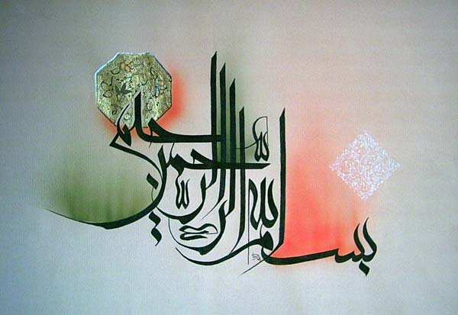


Slide 2


اطفائ حریق
توسط: فاطمه دهقانی
کارشناسی ارشد مهندسی عمران محیط زیست
کارشناس اداره نظارت معاونت درمان

Slide 3
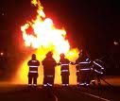
اهمیت موضوع
حادثه ای با پیامد شدید در هر ساعت در دنیاو هرروز در کشور
داشتن خسارت انسانی مرگ – معلولیت – سوختگی –خفگی – مسمومیت در اثر محصولات احتراق
داشتن خسارت اقتصادی
داشتن خسارت صنعتی
داشتن خسارت زیست محیطی

Slide 4
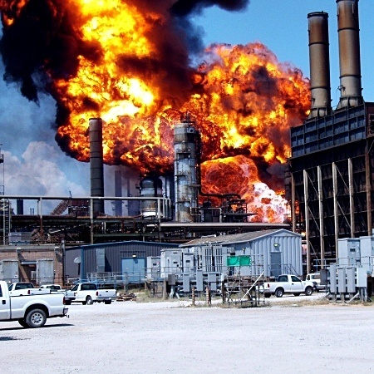
چهار دليل عمده حريق ناخواسته
1پديده هاي طبيعي – رعد وبرق –زلزله
2-خطاهاي انساني(شایعترین علت،مثل کبریت)
3-نواقص فني(خود ناشی از خطاهای انسانی ،مثل طراحی نامناسب ساختمان،چیدمان نادرست)
4آتش سوزيهاي عمدي

Slide 5
مثلث ممانعت از وقوع حريق ناخواسته
ممانعت از وقوع
( توجه به نقاط ضعف و تهدید ها،اطلاع رسانی،اقدام اصلاحی و پیشگیرانه،)
پیشگیری از توسعه
(محدود کردن ،حفاظت از جان افراد)
اطفا حریق

Slide 6
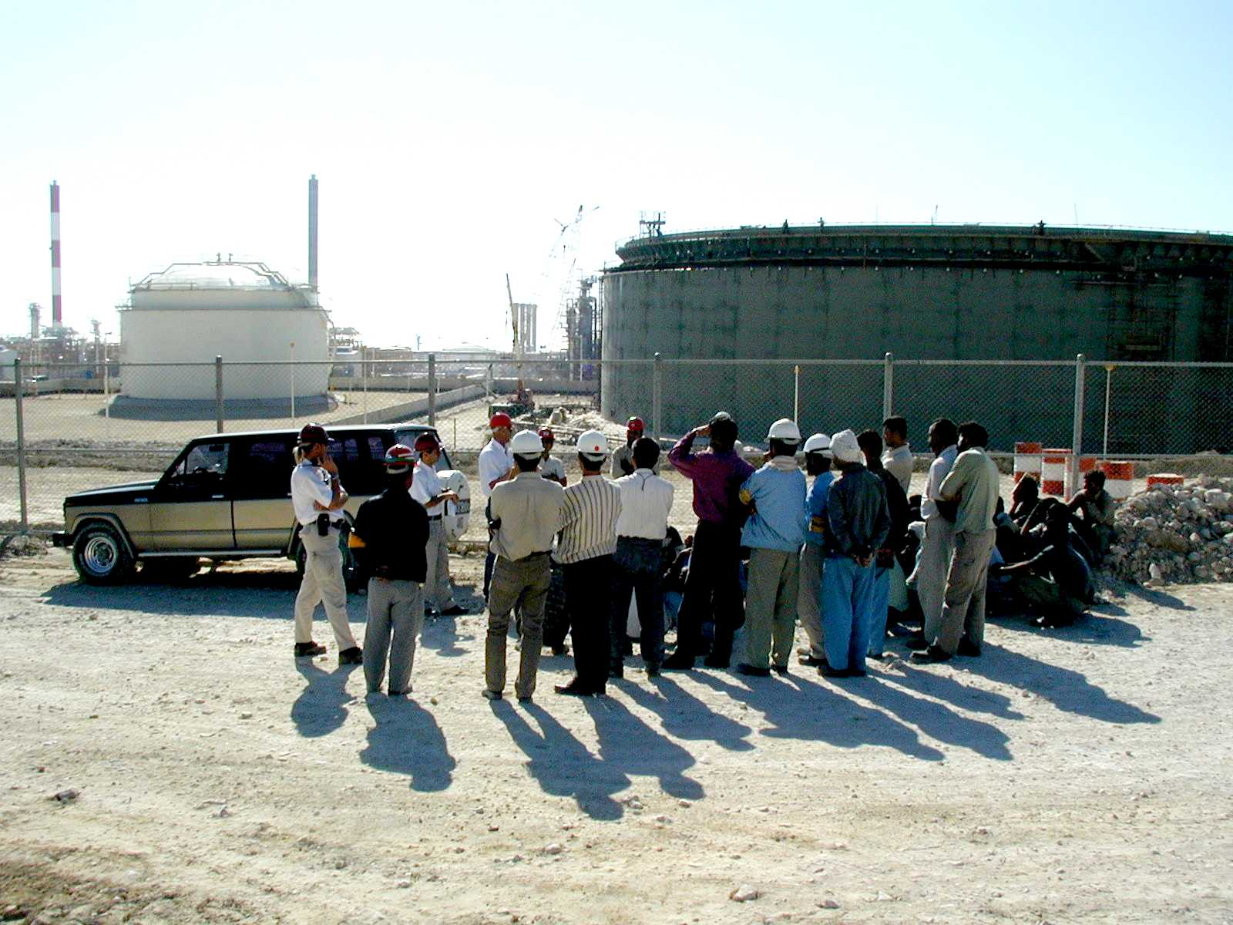
BASIC FIRE FIGHTING
تبدیل چنین آرامشی

Slide 7
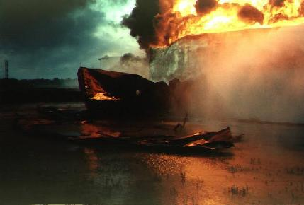
BASIC FIRE FIGHTING
به جهنمی این چنین
آتشی غیر قابل کنترل نتیجه یک بی توجهی کوچک میباشد

Slide 8
پديده هاي طبيعي
وحشتناكترين منبع احتراق طبيعي آ ذرخش است اين نوع حريق در سال 1984 يك كليسا را بطور وحشتناكي در انگلستان دچار حريق نمود
متوسط زمان يك آذرخش كمتر از يك هزارم ثانيه است.
که درخلال اين مدت مقدار بسيار زيادي انرژي الكتريكي به زمين منتقل مي شود جرياني بين ده هزار تا صد هزار آمپر و اختلاف پتاسيلي در حدود چندين ميليون ولت ممكن است رعد وبرق دو يا سه مرتبه در يك مسير و با اختلاف زماني بسيار كوتاه تكرار شود.

Slide 9
هنگامي كه اين جريان از مصالح ساختماني يا درزها و شكاف ها عبور مي كند انرژي آن تبديل به گرمامي شود كه در واكنش با آ ب يا مصالح ساختماني توليد گازهاي بسيار داغ كرده در اين حالت آ ذرخش باعث آ تش سوزي و تخريب ساختمان مي گردد

Slide 10
نا ايمن ترين ساختمانها در مقابل آ ذرخش
1- ساختمانهاي مرتفع(برجها)
2- قرار گرفتن در قله يا تپه كوه
3- ساختمانهاي تكي
4- دارا بودن برج يا دودكش مرتفع

Slide 11
راه پيشگيري
1- نصب ميله برق گير در مرتفع ترين نقطه ساختمان
2- اتصال آن با سيم مسي كم مقاومت به چاهك رسانه اي
چاهك رسانه اي چاهكي به حداقل عمق سه متر كه يك صفحه مسي در كف آ ن قرار گرفته و در مقابل خوردگي محافظت مي گرددو ميله اي مسي كه سيم رابط به آن متصل مي شود.

Slide 12

محصولات احتراق
عمده ترین مواد سوختنی و محصولات آنها
نایلون – ملامین – پلی اورتان NO2-CO- NH3
سوخت های سنگین CO2- CO- SO2-
PVC HCL- NO2- NO
مواد آ لی گوگرد دارمانندگوشت H2S
فیلم فلور دار HF-BrH
بنزین CO2- CO –NO2

Slide 13
FLASH POINT
نقطه شعله زنی- دمائی است که در آ ن دما بخار آ زاد شده از سطح یک مایع به اندازه ای است که میتواند مشتعل شود .

Slide 14
Flammable and Combustible Liquids
Flammable Liquids
Any liquid having a flashpoint below 100º F (37.8º C) or lower.
NFPA Classes IA, IB, & IC
Combustible Liquids
Any liquid having a flashpoint at or above 100º F (37.8º C).
NFPA Classes II & IIIA & B

Slide 15
نقطه آتش –FIRE POINT
کمترین دمائی است که ماده قابل اشتعال به قدر کافی بخار تولید نماید که بایک شعله یا جرقه با انرژی کافی شعله ور
و سوختن ادامه یابد.
تفاوت بین نقطه شعله زنی و نقطه آتش :
در نقطه شعله زنی دمائی مور د نیازاست که بخار تولید شده شعله لحظه ای ایجاد کرده و سپس خاموش شود در حالیکه دمای نقطه آتش باید به اندازهای باشد که بخار کافی جهت پشتیبانی ادامه سوختن فراهم نماید.

Slide 16
احتراق خود بخود
Spontaneous combustionاحتراق خود بخود موادقابل اشتعال معینی مخصوصا مواد آ لی با بنیان کربن ممکن است در دمای مطلق با اکسیژن واکنش داشته باشند مانند روغن برزک که شامل بند دو گانه کربن کربن است خیلی مستعد این واکنش میبا شداگر ماده ای عایق خوب حرارت باشد گرمای حاصل در چنین واکنشی نمی تواند دور شود
که در نتیجه دما بالا رفته و احتراق بوجود می آ یدکه عمل باکتری روی مواد
آ لی نیز میتواند چنین حالتی ایجاد نماید

Slide 17
حدود اشتعال
یک گاز یا بخار قابل اشتعال در هوا در صورتی خواهد سوخت که ترکیب آ ن در حدود معینی باشد در صورتیکه
در هوا بیش از یک حد معین یا کمتر از یک حد معین سوخت وجود داشته باشد سوختن صورت نمی گیرد
این حدود به نام حد پائین وحد بالا نام دارند.

Slide 18
بالا ترین حد قابل اشتعال
پس احتراق زمانی صورت خواهد گرفت که تر کیب سوخت واکسیژ ن بین LFL و UFL باشد.

Slide 19
نمونه ای از حدود اشتعال
هیدروژن حد پائین4.1 حدبالا 74
کربن منواکسید 12.5 2/74
متان 5 15
بوتان 5/1 9
اتیلن 7/2 6/28
استیلن 5/2 100

Slide 20
The Combustion Process
FUEL
سوخت
اکسیژن
CHAIN
REACTION
OXYGEN
گرما
TEMPERATURE
Notes:
ASK “WHAT FOUR INGREDIENTS ARE NEEDED TO CREATE A FIRE?” AND SHOW SLIDE.
EXPLAIN HOW IT SHOWS “FIRE TETRAHEDRON”--FOUR-SIDED FIGURE SHOWING RELATIONSHIP BETWEEN COMPONENTS OF COMBUSTION PROCESS (UPDATE FROM OLD “FIRE TRIANGLE”--ADDS CHEMICAL CHAIN REACTION AS FOURTH ELEMENT).
EXPLAIN THAT EACH COMPONENT IS EQUALLY IMPORTANT.
ASK “HOW DO YOU PUT OUT A FIRE?” (REMOVE ONE OR MORE OF THE ABOVE ELEMENTS). EXPLAIN HOW EXTINGUISHERS WE USE ARE ALL DESIGNED TO DO THIS.

Slide 21
روش های خاموش کردن
قبلا مثلث یا هرم آ تش را دیدیم که برای ایجاد احتراق سه عامل سوخت – اکسیژن – دما مورد نیاز بود برای خاموش نیز باید یکی یا دو یا سه عامل را از صحنه حذف کنیم:
پس روشهای خاموش کردن شامل:
جدا سازیStarration(محدود کردن سوخت)
خفه کردنSmothering(محدود کردن اکسیژن)
سرد کردنCooling(محدود کردن دما)

Slide 22
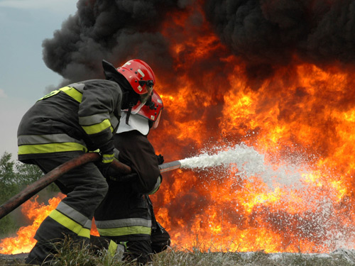
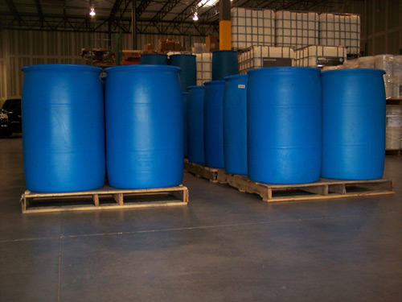
جداسازی STARRATION
برای اطفاءحریق باروش جداسازی سه روش وجود دارد:
1- جابجا کردن ماده قابل اشتعال از مجاورت
آتش مانند تخلیه سوخت از مخزن در حال اشتعال – تخلیه بار از کشتی
2- انتقال آ تش از مجاورت مواد قابل اشتعال مانند جداکردن آتش از کنار علوفه خشک
3 تقسیم بندی و کوچک تر نمودن مواد قابل اشتعال مانند تعددانبار بجای یک انبار – تقسیم مخاز ن سوخت

Slide 23
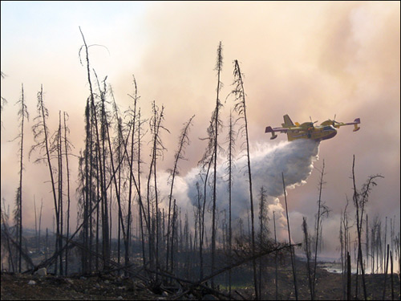
خفه کردن SMOTHERING
اگر مقدار اکسیژن اتمسفر در حوالی مواد در حال سوختن به اندازه کافی تقلیل داده شود احتراق متوقف میگردد.
استفاده از فرش – پتو – شن و ماسه – پودر در اصل خفه کردن آ تش است
کاربرد ذرات بسیار نرم پودر خشک به صورت ابر روی آ تش است که معمولا پودرهابا بنیان بی کربنات سدیم میباشند

Slide 24
مواد دیگری که عمل خفه کردن را انجام میدهند گازهای خنثی هستندکه شامل گاز ازت – ار گون - مخلوط ازت ارگون – هالوژ نها – دی اکسید کربن میباشند
نام تجاری بعضی
از گازهای موجودعبارتند از
گاز نیتروژن بانام تجاری IG100
گاز آرگون IG101
گاز نیتروژن و آرگون به نسبت 50درصدهرکدام IG55
گاز نیتروژن50%گاز آرگو ن40% گاز CO2 10% IG541

Slide 25
سرد کردنCOOLING
اصل سرد کردن یا کولینگ یکی از عمومی ترین و پر استفاده ترین اصل اطفاء حریق میباشددر عمل هنگام بخار شدن آ ب از اصل خفه کنندگی نیز پیروی میشود.

Slide 26
وسائل اطفائی
1- آ ب – به صورت اسپری- شیلنگ
2- پودر انواع مختلف
3- گازهای خنثی
4- کف – فوم
5- هالوژن ها BCF برمو کلرو دی فلور متان

Slide 27
تقسیم بندی مکانها از نظر خطر
کم خطر :مقدار ماده سوختنی کمتر 50کیلوگرم در متر مربع
خطر متوسط: مقدار ماده سوختنی بین 50 تا 100 کیلو گرم در متر مربع
خطر بالا: مقدار ماده سوختنی بالاتر 100
کیلو گرم

Slide 28
تقسیم بندی انواع حریق ازنظر ماده سوختنی
نوعA موادی که خاکستر از خود بجا می گذارند
نوع Bمایعات و گازهای سوختنی
نوع C حریق ناشی از جریان برق و وسایل برقی
نوع D حریق ناشی از مواد قابل اشتعال خاص مانند سدیم

Slide 29
BASIC FIRE FIGHTING
طبقه بندی آتش
A
چوب، کاغذ، پارچه
B
گازها ، مایعات آتش گیر
C
وسایل الکتریکی
D
فلزات آتش گیر

Slide 30
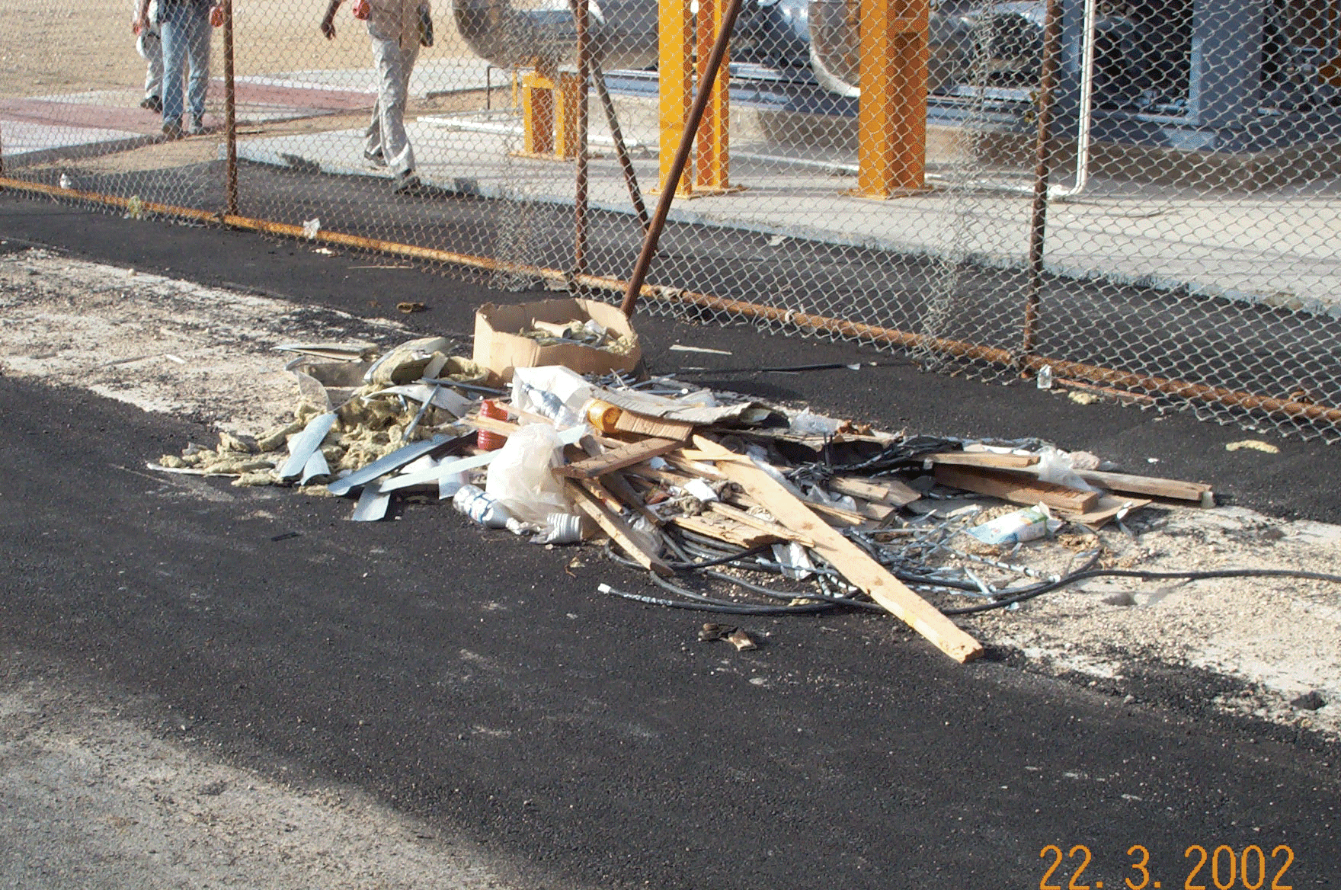
BASIC FIRE FIGHTING
آتش نوع “ A “
چوب – کاغذ – پارچه و یا هر موادی که از خود خاکستر بجای بگذارد

Slide 31
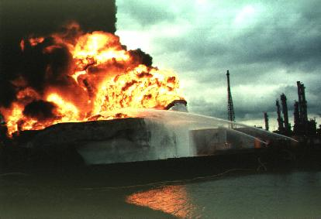
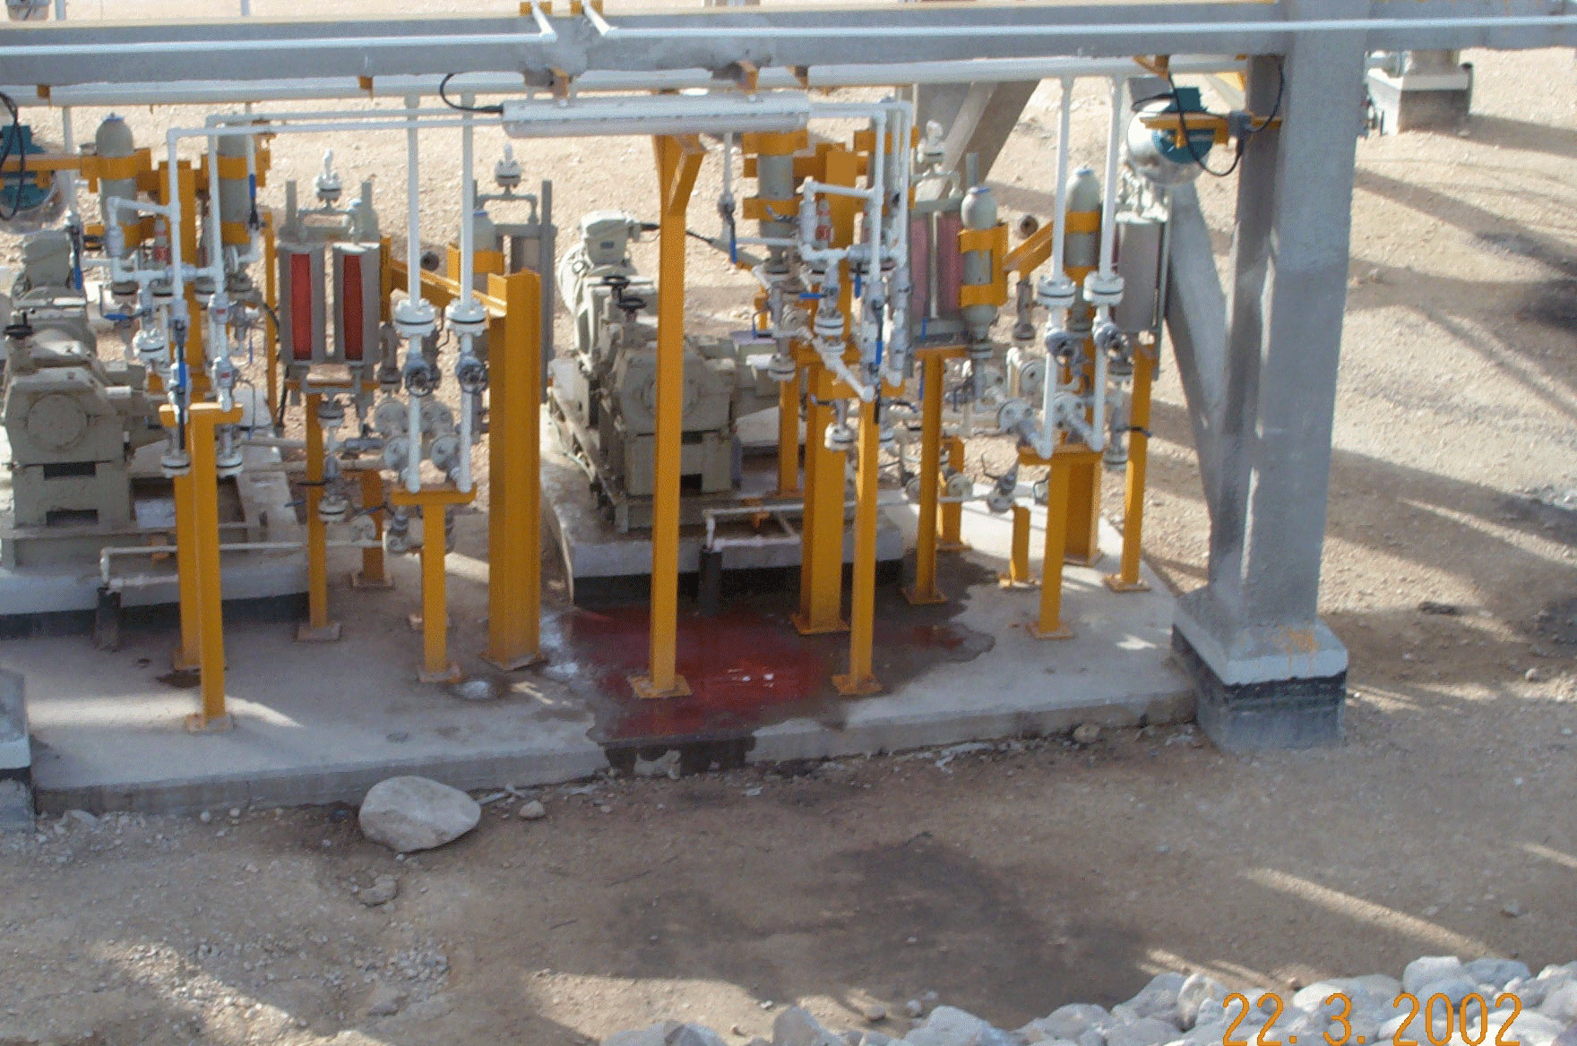
BASIC FIRE FIGHTING
آتش نوع “ B “
مایعات نفتی و گازها
پالایشگاههای نفت و گاز، کارخانجات پتروشیمی، مخازن نفت، مخازن گاز

Slide 32
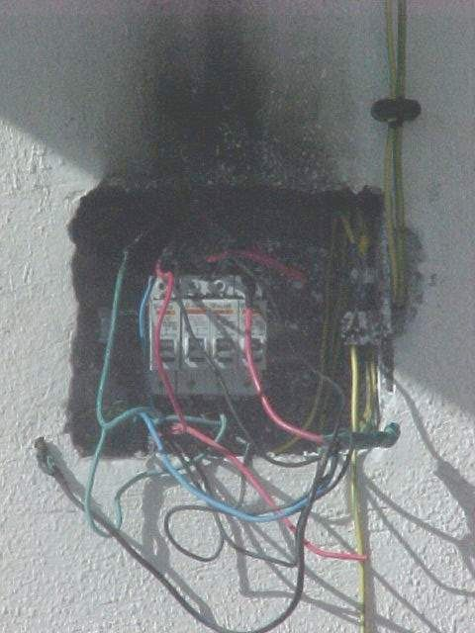
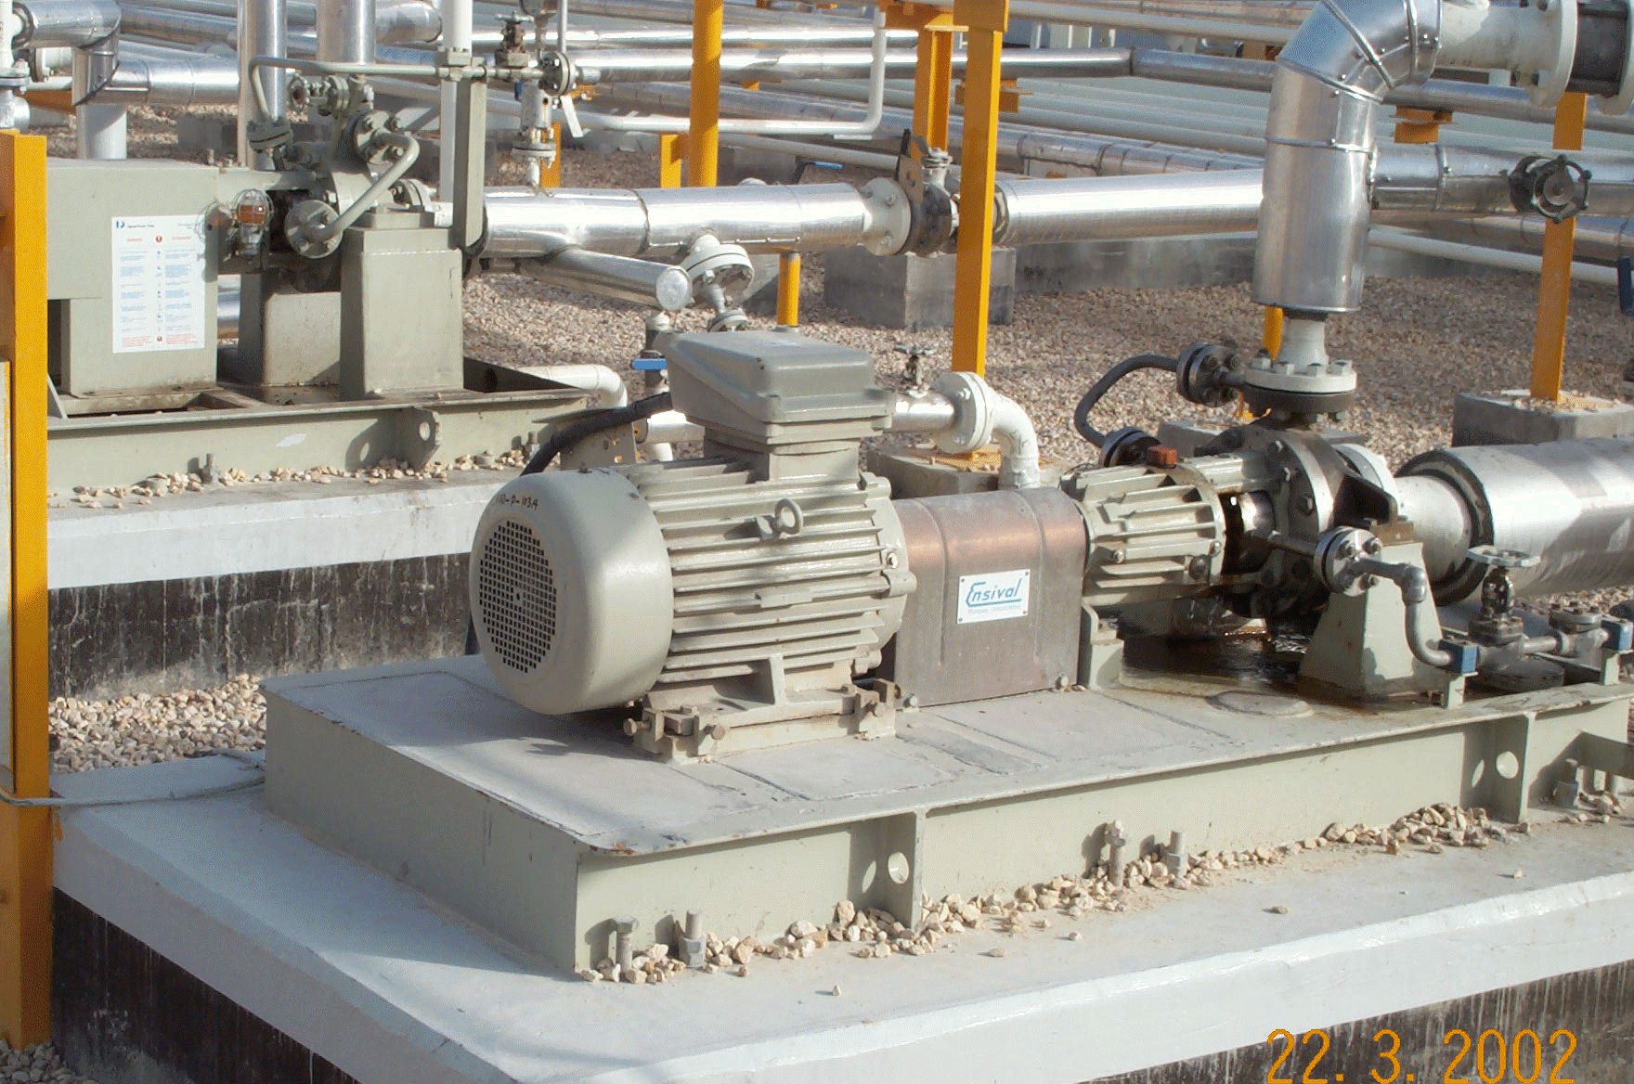
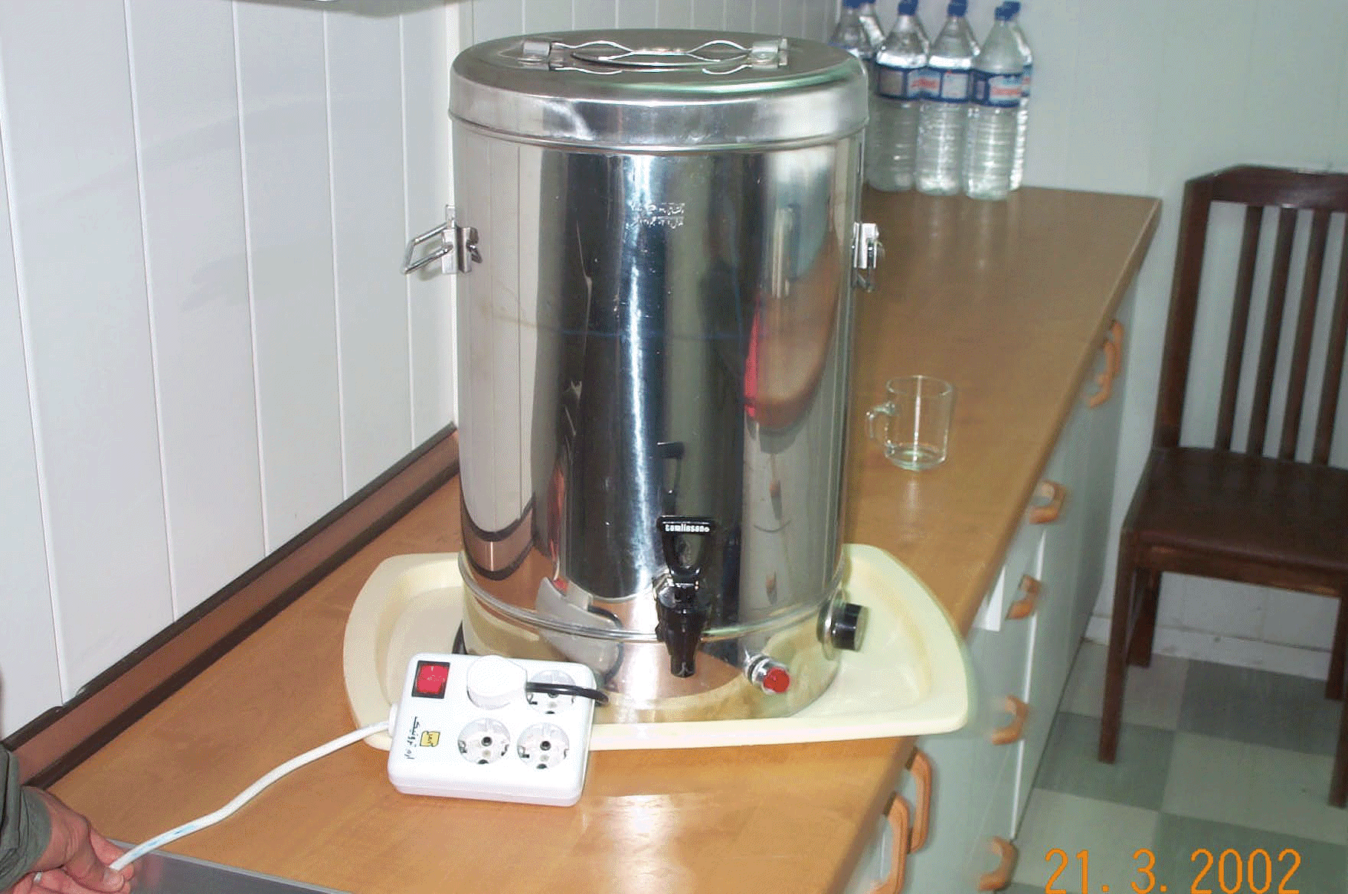
BASIC FIRE FIGHTING
برق
آتش نوع “c”
تابلوهای برق
الکتروموتورها
وسائل برقی
برق در هنگام اتصالی و ایجاد قوس الکتریکی و حرارت بسیار زیاد، اجسام و مواد قابل اشتعال اطراف خود را به آتش میکشد. تابلوهای برق خود اولین قربانی همین بلا میباشند.

Slide 33
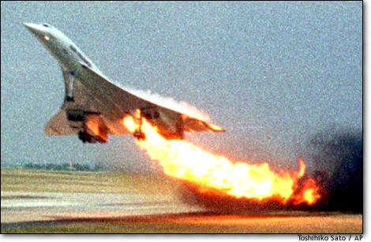
BASIC FIRE FIGHTING
آتش نوع“D“
فلزات آتشگیر مانند منگنز ، پتاسیم
این نوع آتش بسیار نادر است و درآتش سوزیهای بدنه هواپیما دیده میشود

Slide 34
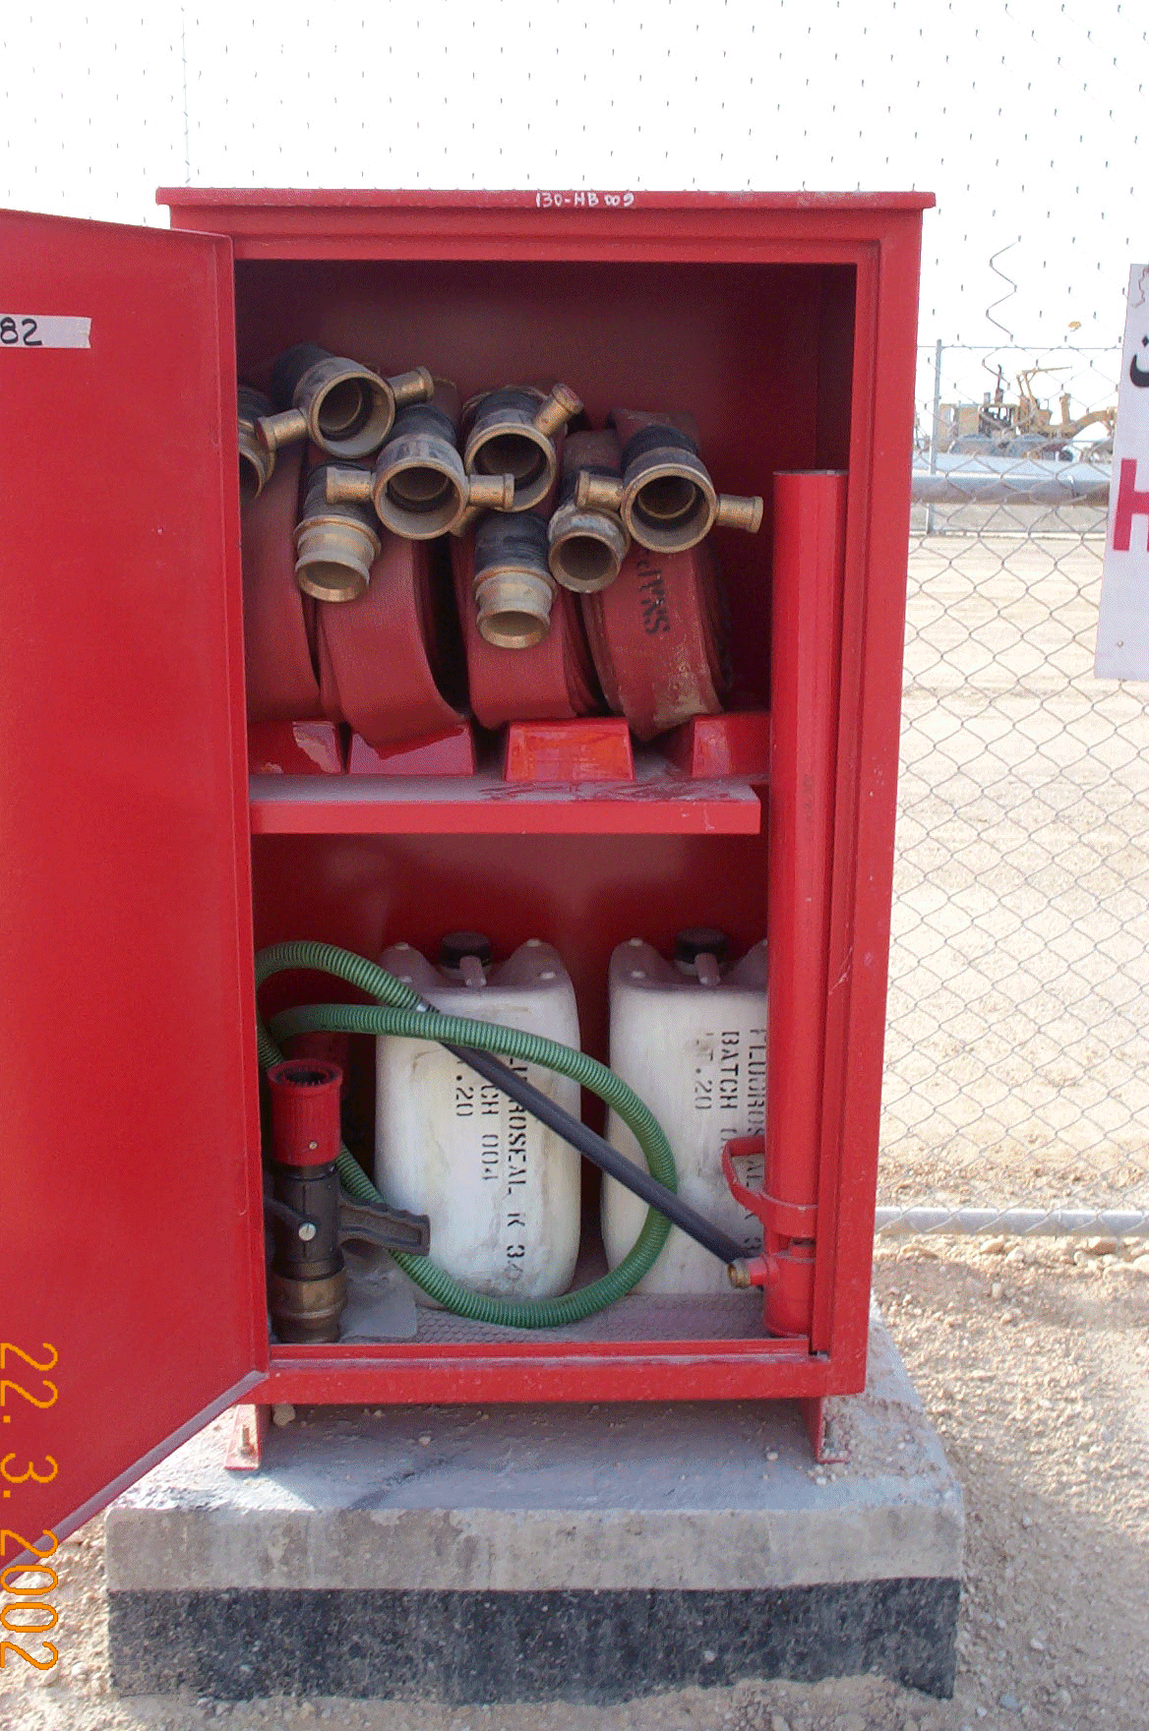
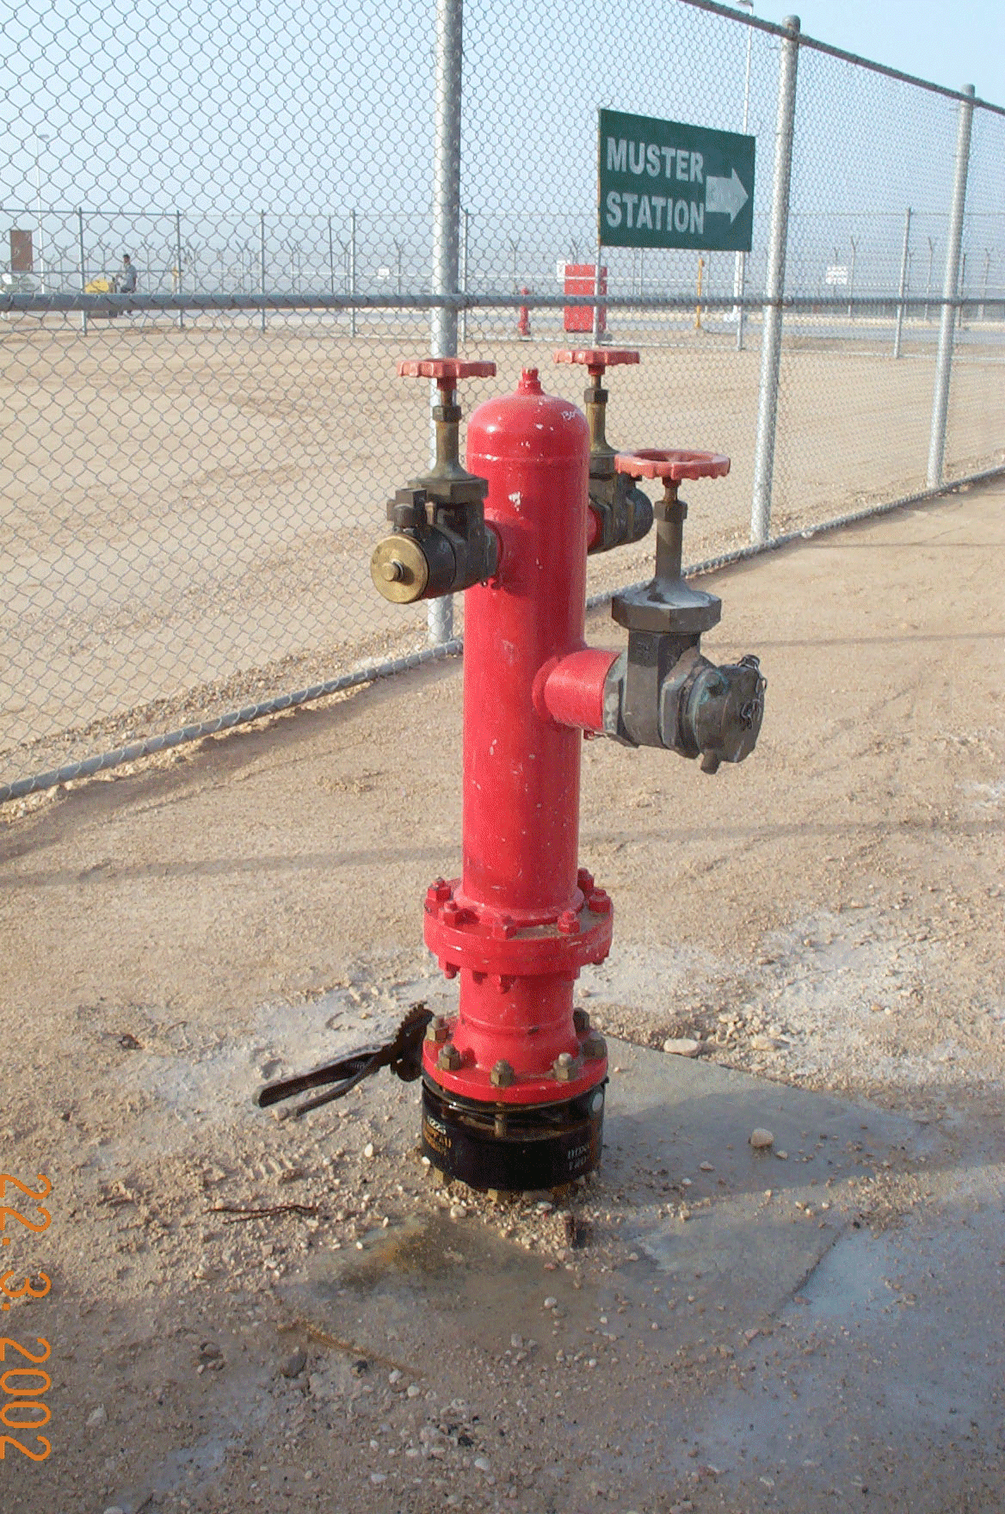
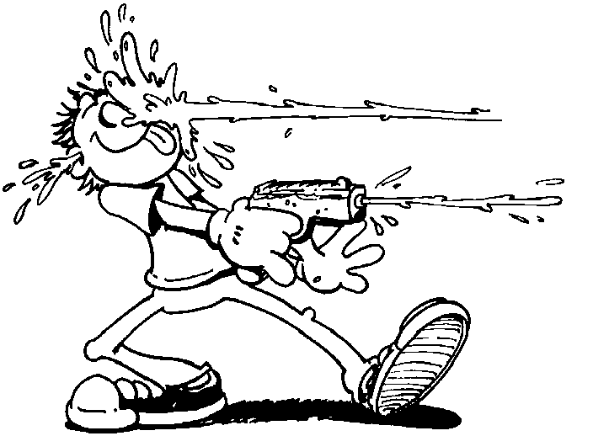
How To Extinguish
“A”آتش نوع
چوب، کاغذ، پارچه
Fire Hydrant
Fire Hose
آتش نوع “ A “ باآب خاموش میشود. آب ماده سوختنی را خنک میکند و آتش خاموش میگردد. این نوع آتش را پس از اطفاء ترک نکنید تا زمانیکه مطمئن شوید دوباره آتش نمیگیرد زیرا ماده سوختنی پس از خشک شدن و با گرمای مناسب ممکن است دوباره شعله ور شود. همیشه پشت به باد بایستید.

Slide 35
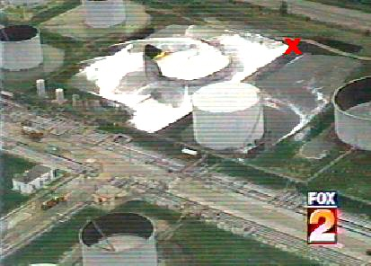
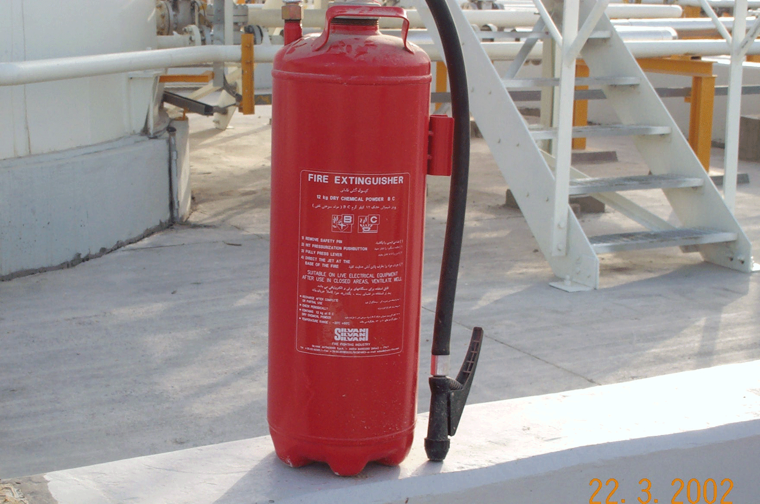
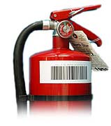
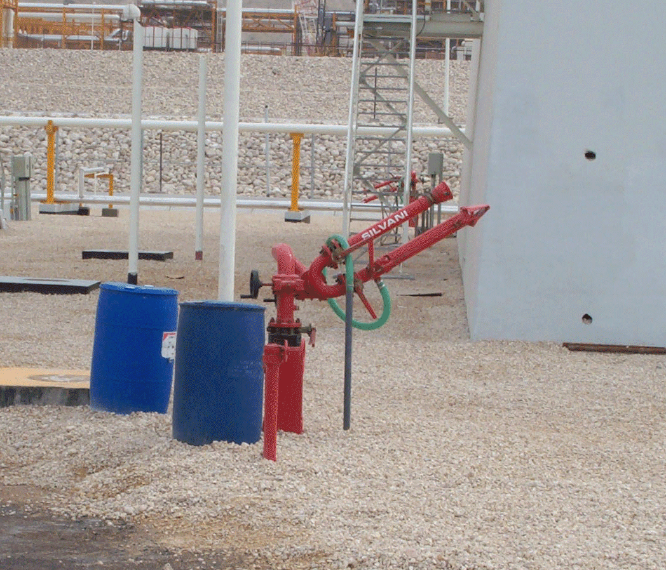
“B”آتش نوع
مایعات نفتی،گازها
How To Extinguish
پودر خشک و گاز CO2
برای آتش های کوچک
Foam Monitor
برای آتشهای بزرگ
پودر خشک و گاز CO2 و همچنین فوم مطمئن ترین راه برای خاموش کردن آتش هیدروکربنها و یا مشتقات نفتی میباشد. آنها آتش راخفه میکنند یعنی از رسیدن اکسیژن به سوخت جلوگیری مینمایند.

Slide 36
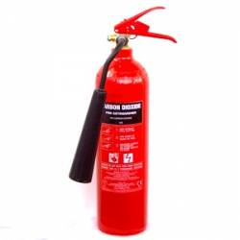
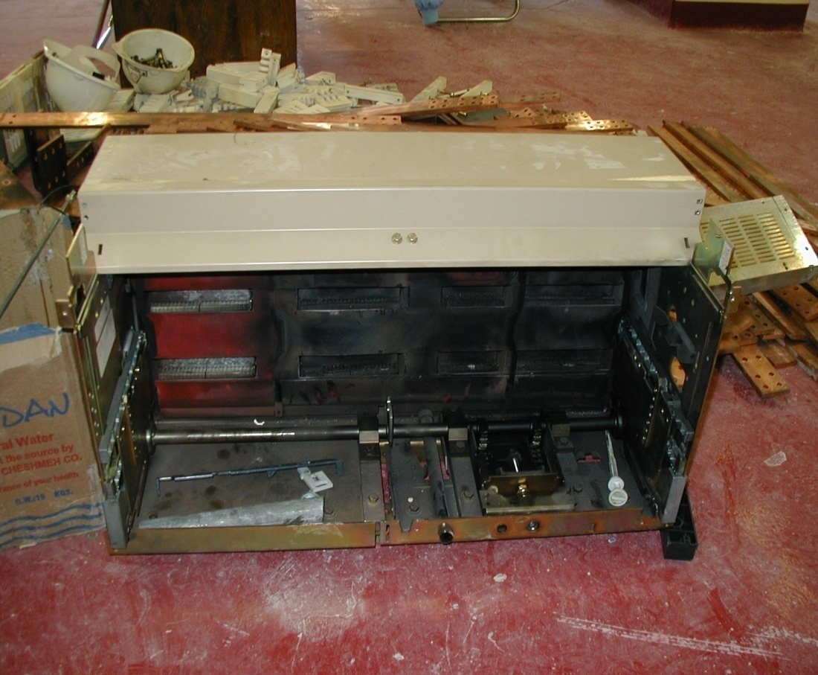
آتش نوع C
برق
How To Extinguish
CO2 Type Extinguisher
گاز دی اکسید کربن (CO2) مانع از رسیدن اکسیژن به سوخت شده و سریعا آتش را خاموش میکند. بکار بردن پودر خشک هم مناسب است اما تمیز کردن آن به خاطر ایجاد آلودگی مشکل است. یادمان باشد که جریان برق باید قطع شود و هرگزآب بکار نبریم .

Slide 37
آتش نوعD
فلزات
How To Extinguish
خاموش کردن این نوع آتش ها احتیاج به فوم یا پودر مخصوص دارد که
از رسیدن اکسیژن به آن جلوگیری مینماید.

Slide 38
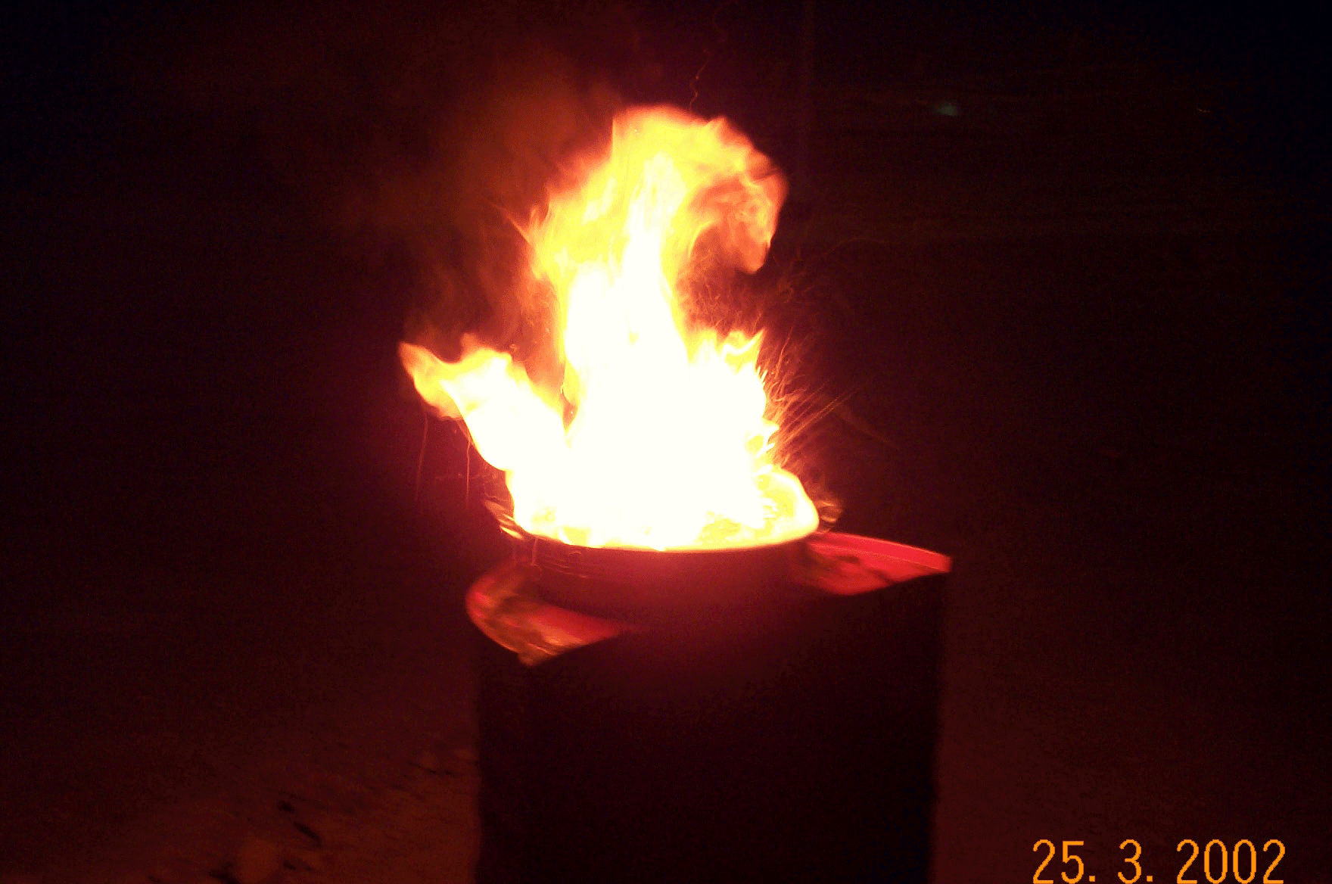
BASIC FIRE FIGHTING
آتش مایعات بسیار داغ و در حال جوش
در این نوع آتش مایع قابل اشتعال در لایه پایین آتش در حال جوش بوده و بسیار خطرناک میباشد چون به محض رسیدن اکسیژن به آن فورآ شعله ور گشته و حرارت زیادی را تولید میکند و گاهی این اشتعال ناگهانی تبدیل به انفجار بزرگی میشود.

Slide 39
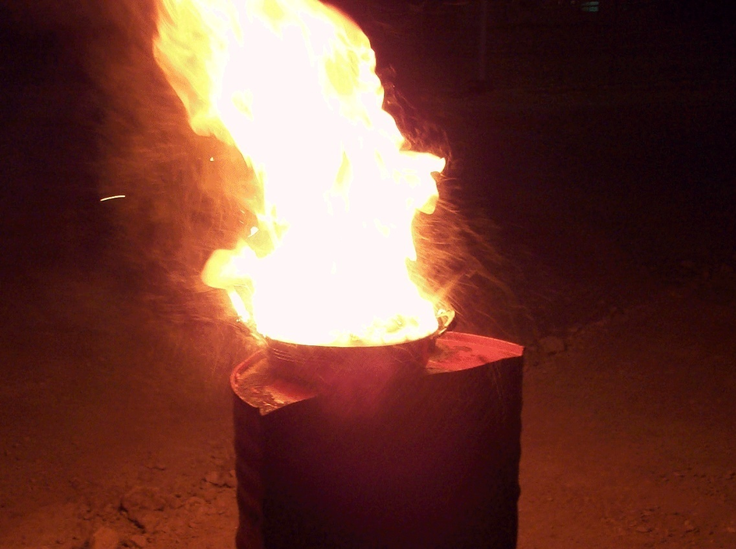
BASIC FIRE FIGHTING
ریختن آب به طور مستقیم بر روی مایع در حال جوش خطرناک میباشد.
ریختن آب بر روی مایع در حال جوش باعث میشود که آتش به اطراف پاشیده شده وگسترش پیدا کند.

Slide 40
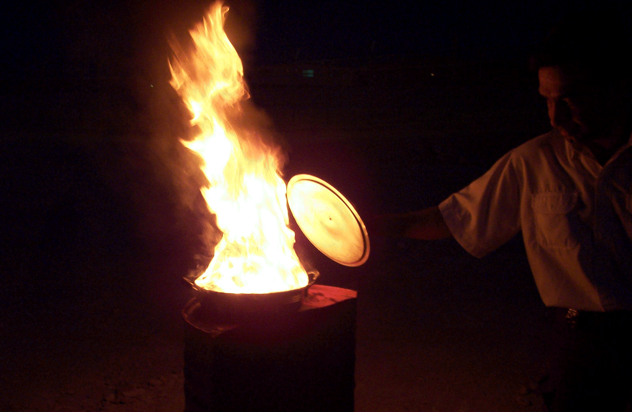
BASIC FIRE FIGHTING
این نوع آتش را باید با فوم خاموش کرد
در حقیقت جلوگیری از رسیدن اکسیژن با استفاده از فوم و یا در این آزمایش با گذاشتن یک سرپوش این آتش را خاموش میکند !

Slide 41
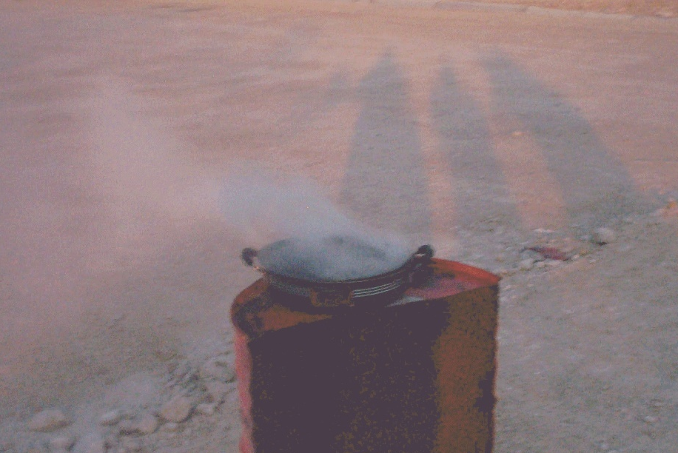
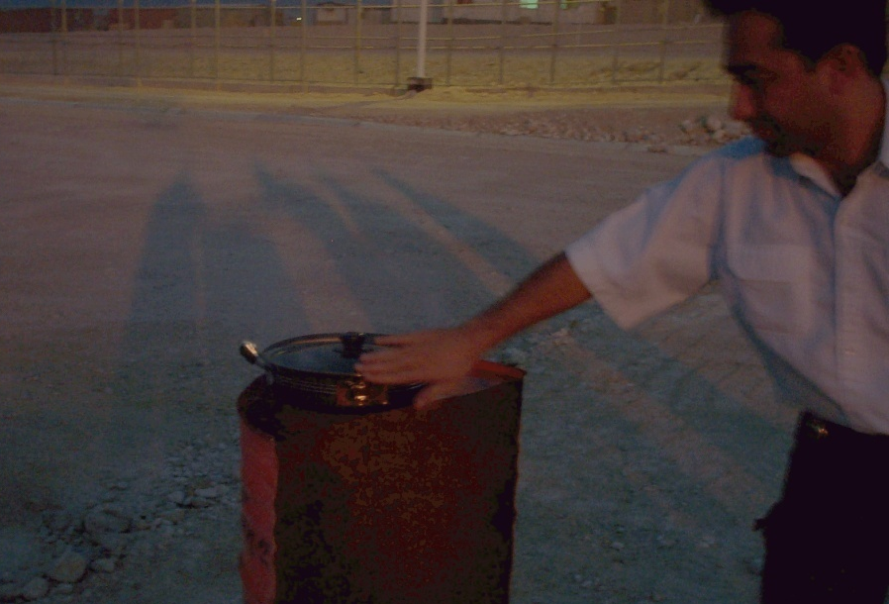
BASIC FIRE FIGHTING
آتش خاموش شد! باید صبر کرد تا ظرف خنک شود
احتمال بروز مجدد آتش بسیار کم میباشد و تا سرد شدن کامل ظروف حاوی مواد سوختنی مایع، به سرد کردن آن ادامه دهید

Slide 42
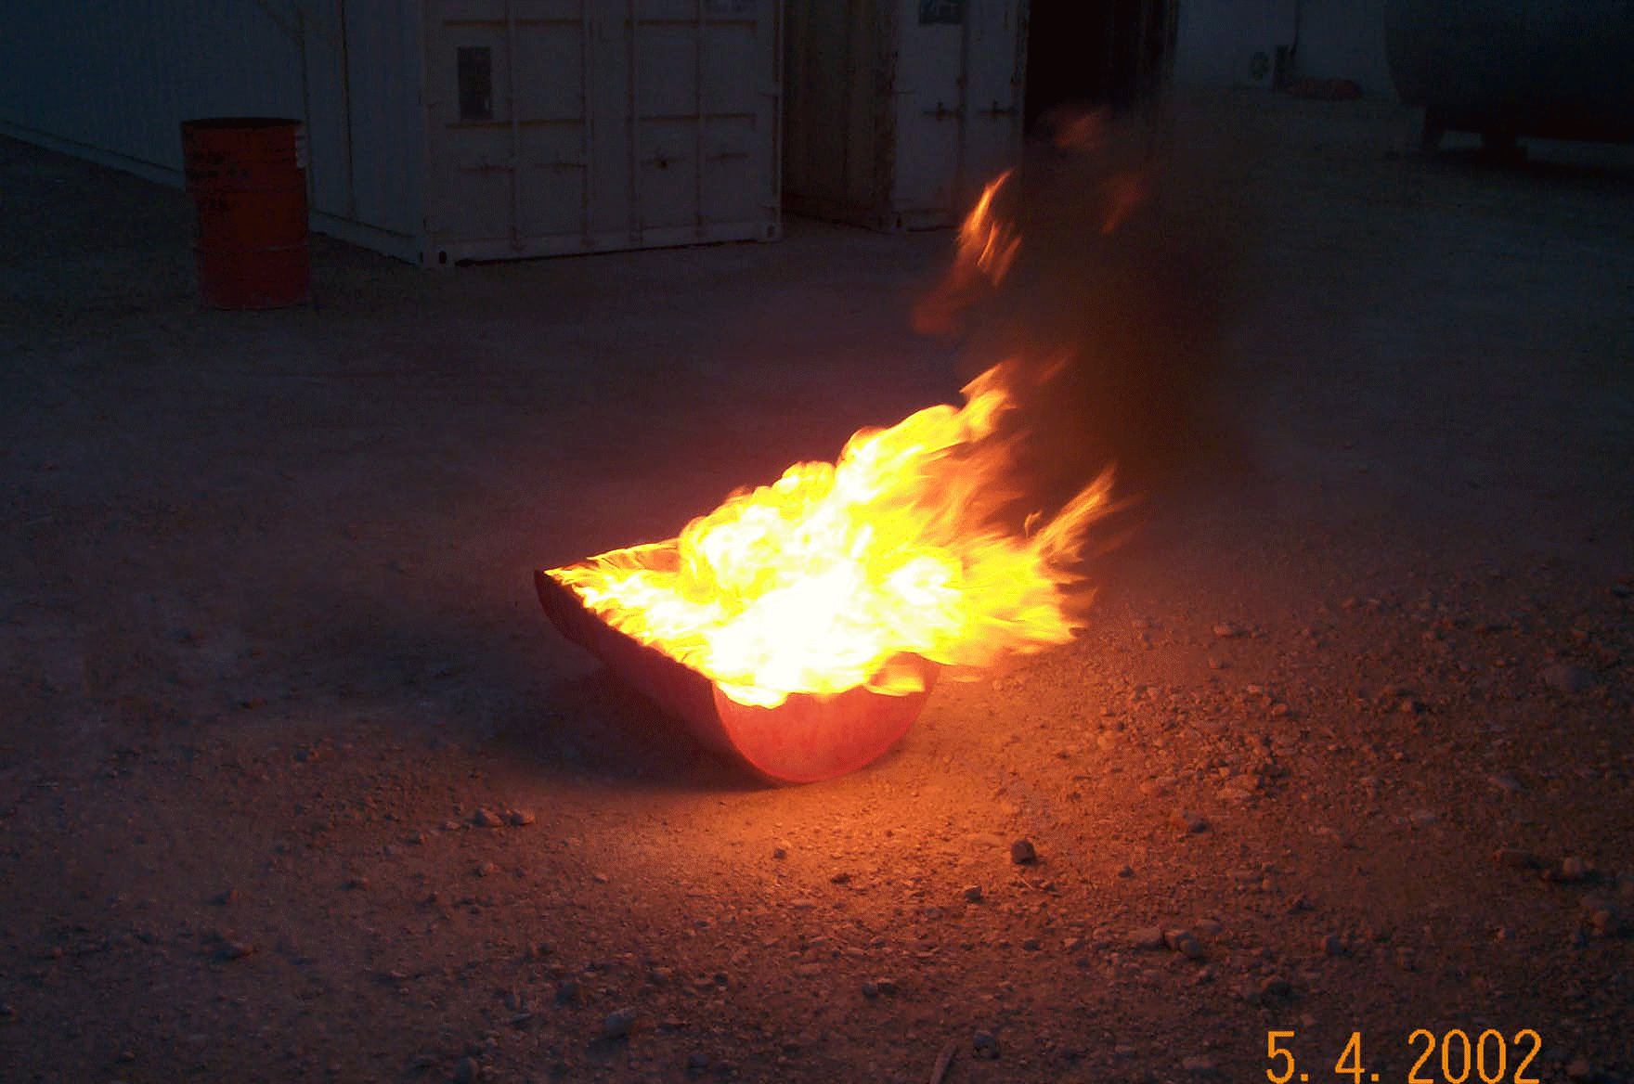
BASIC FIRE FIGHTING
فراموش نکنیم که ریختن آب بر روی مایعات داغ باعث پراکنده شدن آن به اطراف میگردد و آتش از کنترل خارج میگردد

Slide 43
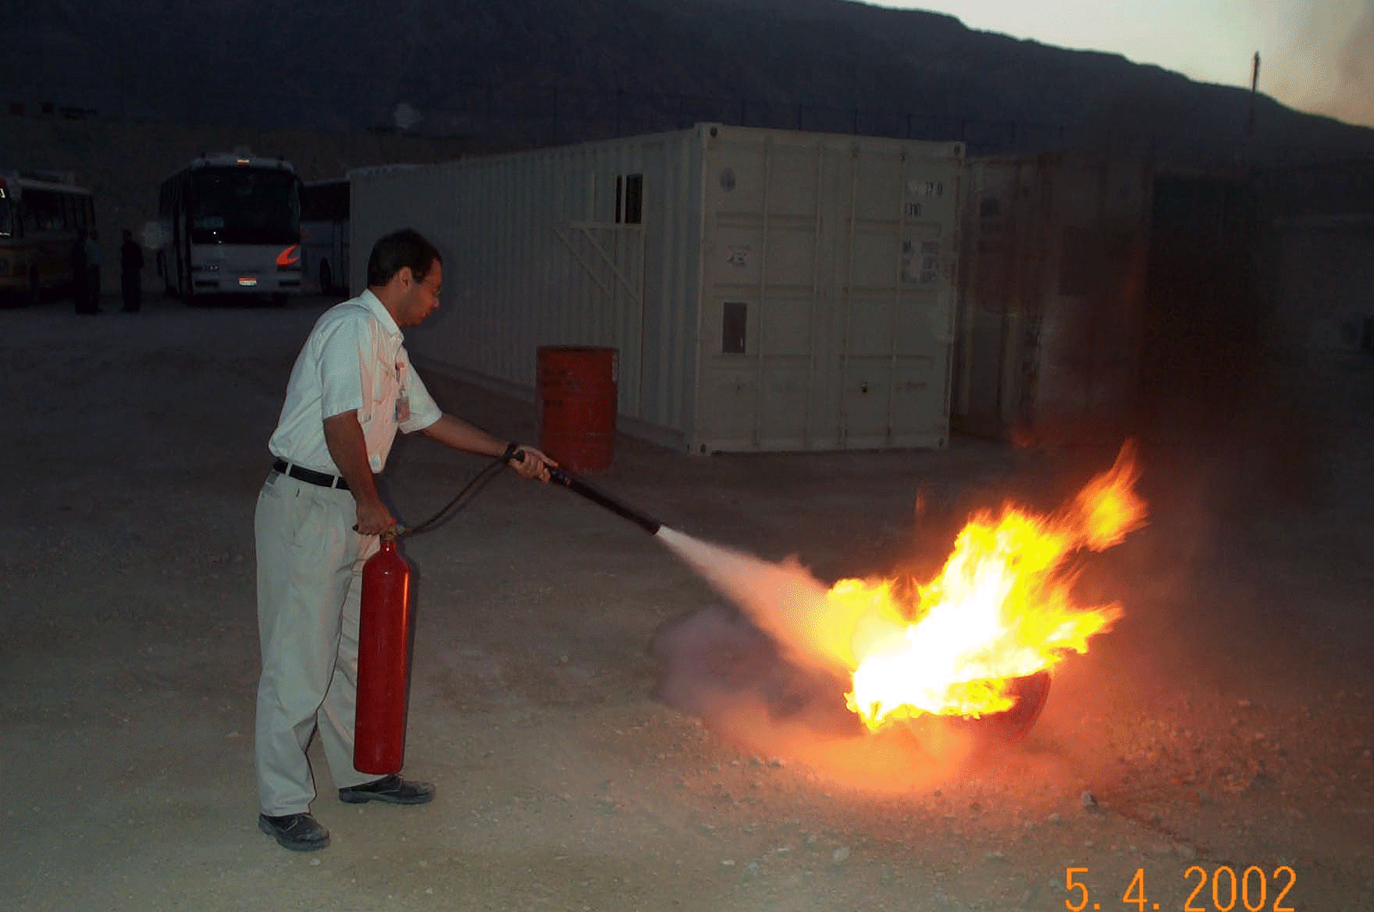
BASIC FIRE FIGHTING
دامنه آتش را هدف بگیرید

Slide 44
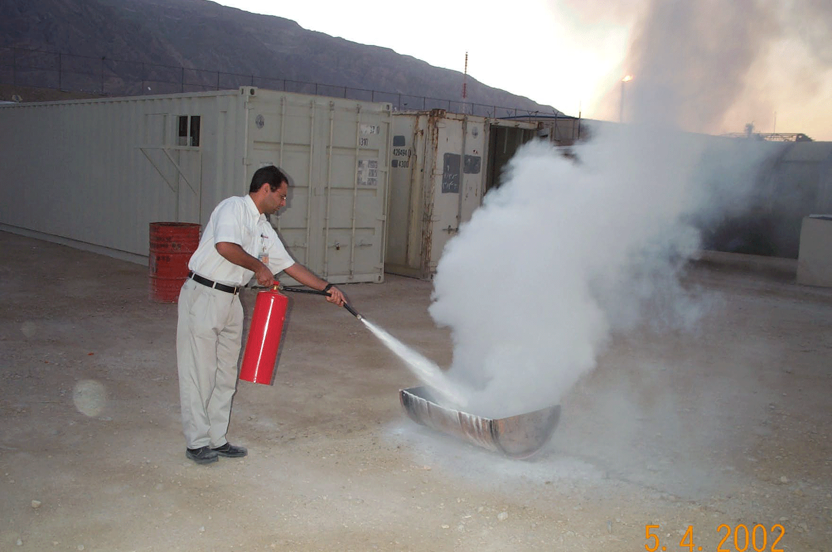
BASIC FIRE FIGHTING
آتش حاصل از مواد نفتی را با مخلوط پودرخشک خاموش نمائید. پشت به باد بایستید و بعد از خاموش شدن آتش، رو به صحنه محل را ترک کنید

Slide 45
BASIC FIRE FIGHTING
چگونه از یک خاموش کننده دستی استفاده کنیم
کلمه PASS را به خاطر بسپارید
P
ULL THE SAFETY PIN
ضامن را بیرون بکشید
A
IM AT BASE OF FIRE
پایه آتش را هد ف بگیرید
S
QUEEZE THE TRIGGER
دسته را فشار دهید
S
دست رابه حالت جاروئی (چپ و راست) حرکت دهید
WEEP BACK AND FORTH

Slide 46
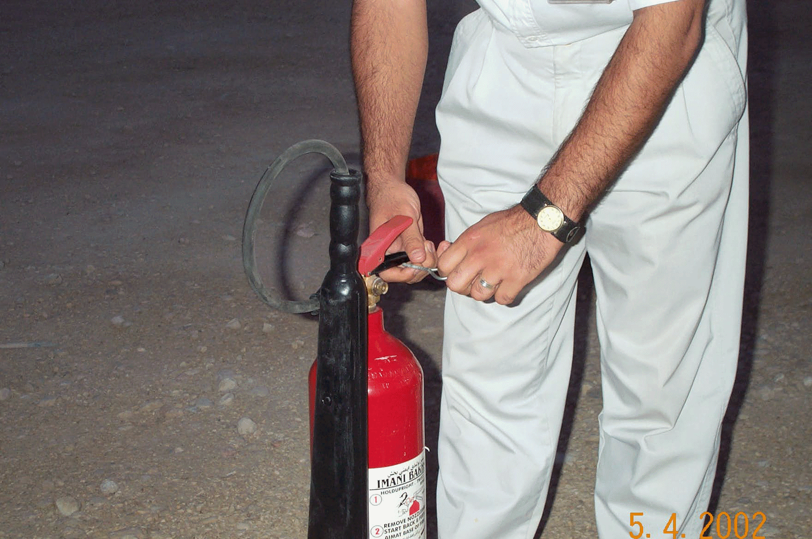
BASIC FIRE FIGHTING
ضامن را بیرون بکشید

Slide 47
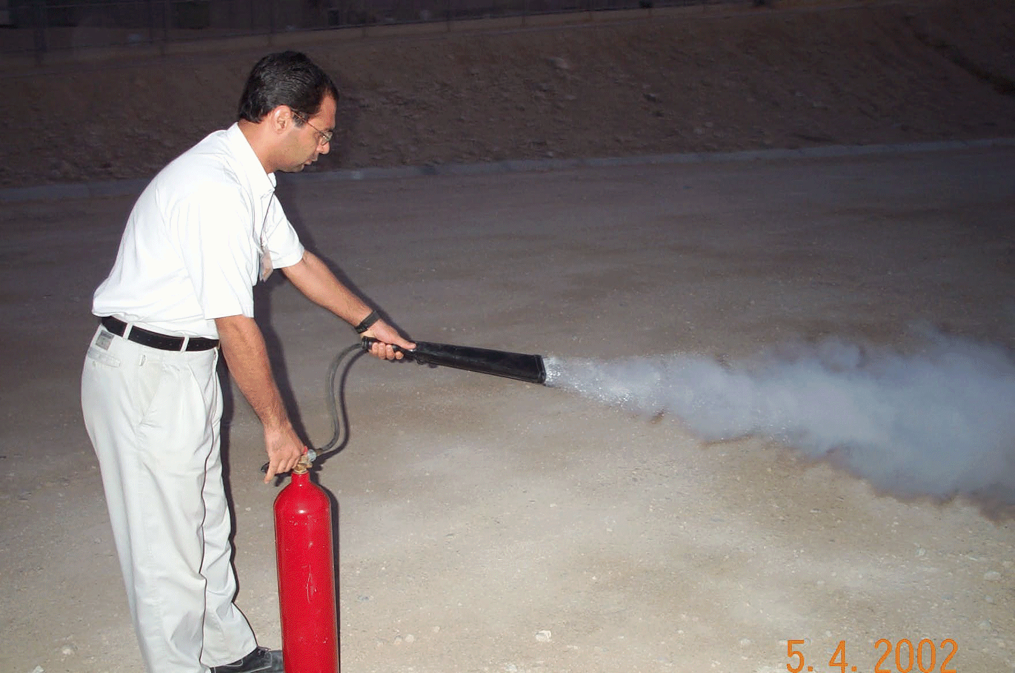
BASIC FIRE FIGHTING
برای یک لحظه خروج گاز یا پودر را آزمایش کنید
قبل از استفاده از پر بودن خاموش کننده مطمئن شوید

Slide 48
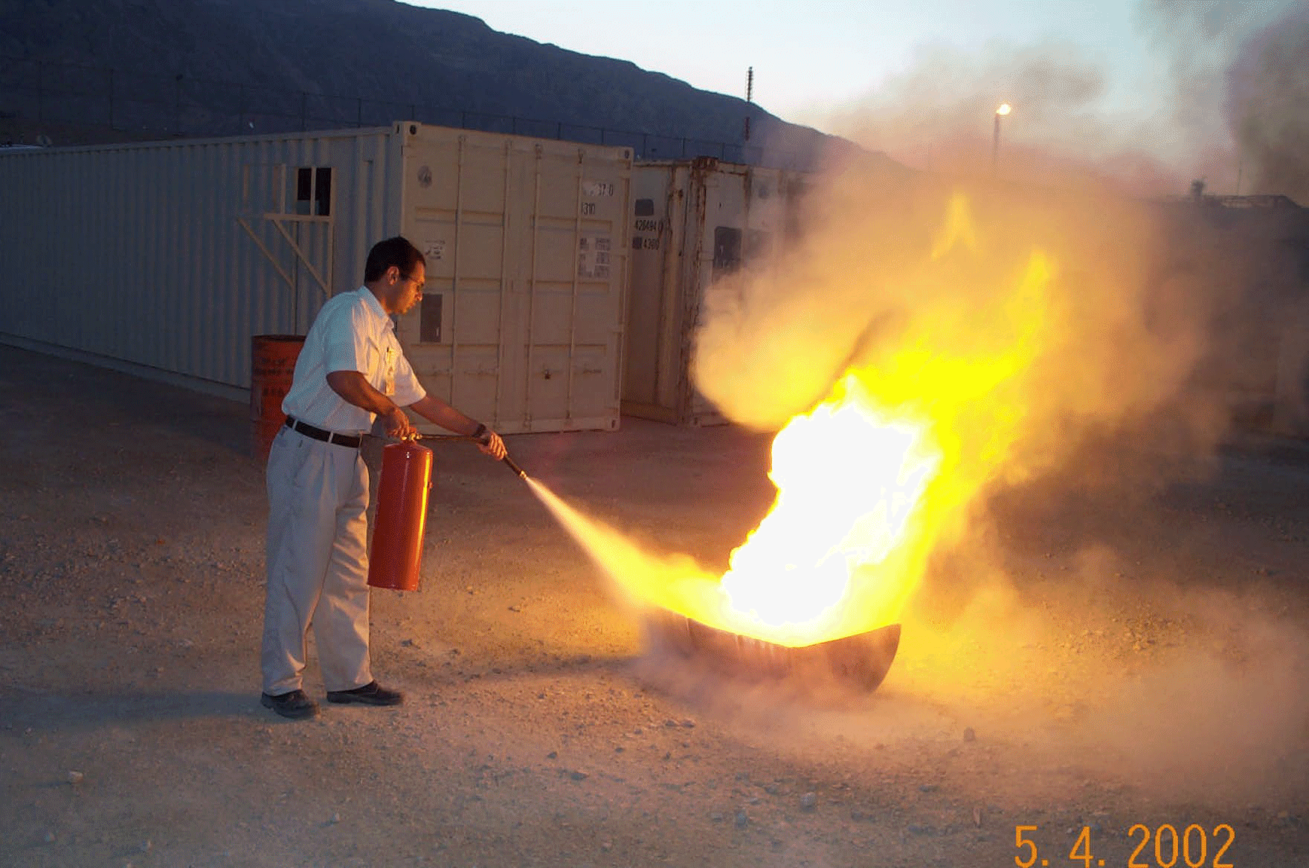
BASIC FIRE FIGHTING
پایه آتش را هدف بگیرید
دسته را فشار دهید
پشت به باد بایستید!
جاروئی خاموش کنید

Slide 49
BASIC FIRE FIGHTING
ادامه دهید تا آتش کلاً خاموش شود

Slide 50
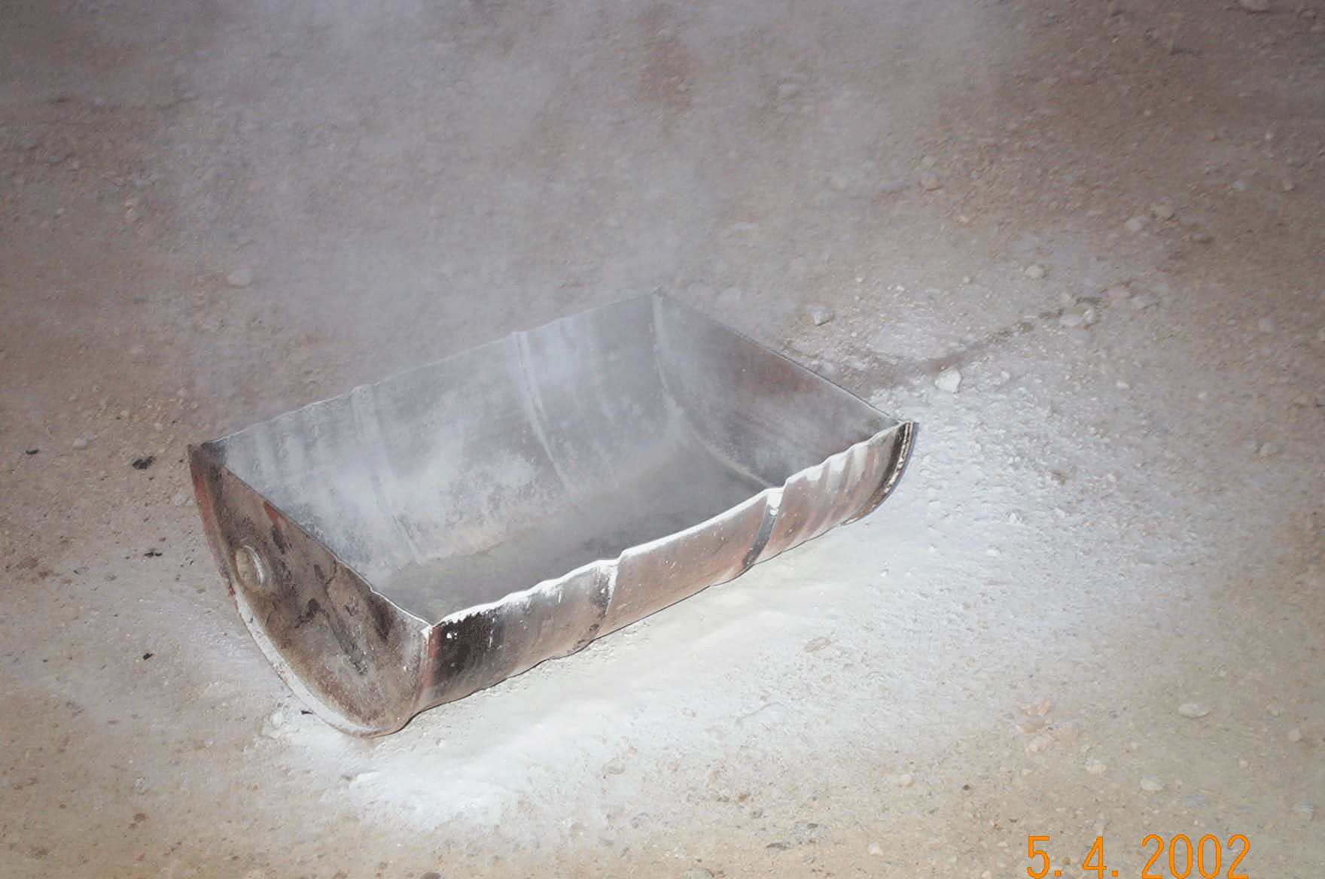
BASIC FIRE FIGHTING
اثری از آتش باقی نماند
در صحنه بایستید تا مطمئن شوید همه چیز تمام شده
حالا رو به صحنه محل را ترک کنید

Slide 51
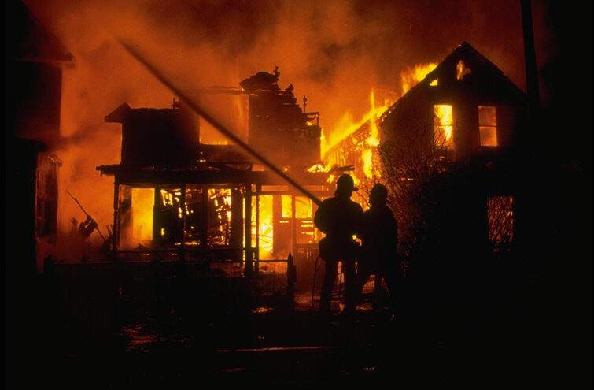
BASIC FIRE FIGHTING
به آتش فرصت شروع ندهید
FIRE PREVENTION
IS BETTER THAN
FIREFIGHTING
بخاطر داشته باشید که جلوگیری از آتش بهتر از جنگیدن با آن است !

Slide 52
طبقه بندی جدید
Aحریق مواد جامد کربن دار
B حریق مایعات سوختنی
C حریق گازها
D حریق مواد خاص
E حریق الکتریکی
Fروغن های آ شپزخانه

Slide 53
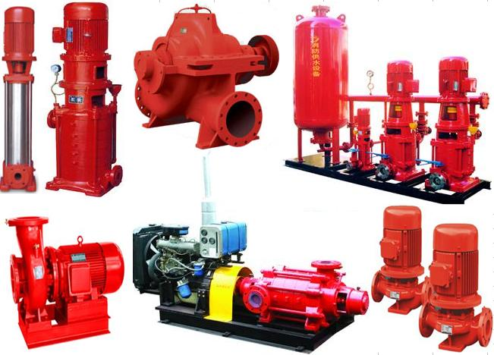
تقسیم بندی وسایل آ تش نشانی
1- وسایل دستی پرتابل
2- وسائل چرخدار
3 – وسائل دستی ثابت
4 – وسایل موتوری
5 وسائل اعلام واطفاء الکترونیکی

Slide 54
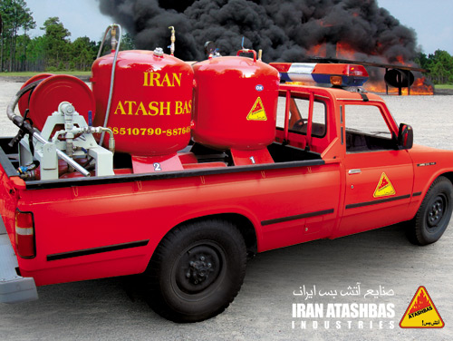
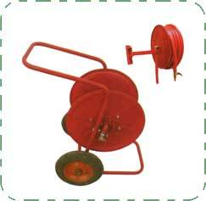
وسایل دستی پرتابل
خاموش کننده های دستی برای استفاده در شرایط اضطراری با هدف به اینکه بتواند در مراحل اولیه شروع آ تش سوزی از گسترش آ ن جلوگیری وآتش را اطفاء نماید ساخته شده اندو ظرفیت آ ن حداکثر 14 لیتر یا کیلو میباشد

Slide 55
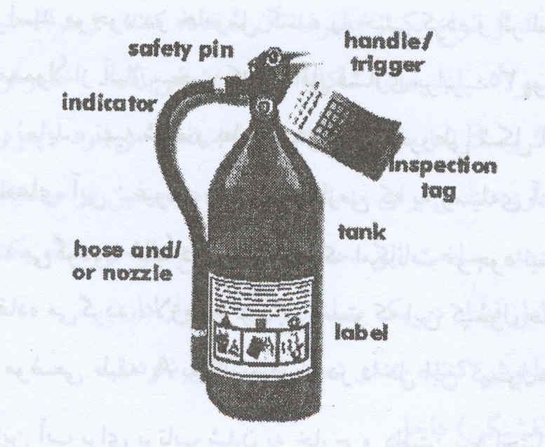

Slide 56
کاربرد
از خاموش کننده های دستی با توجه به مواد اطفائی داخل آن می توان در موارد زیر سود برد
1 لحظات اولیه شروع آتش سوزی
2 حریق ها ی کوچک وموضعی

Slide 57
مواد اطفائی
1 خاموش کننده های محتوی آ ب
2-““““““““““““““““““““““““ پودر شیمیایی
3 –““““““““““““““““““““““ گاز کربنیک
4 – ”““““““““““““““““““““کف
5 ”““““““““““““““““““““ هالوژن

Slide 58
خاموش کننده های آبی
1 سودا اسید - آ ب و گاز – آ ب و هوا
خاموش کننده ها ی سودا اسید:
این خاموش کنندهها یکی از قدیمی ترین و معمول ترین
دستگاه دستی آ تش نشانی است این خاموش کننده ها به
شکل استوانه یا مخروط ساخته میشدند که دو سوم حجم
آنر ا محلول آب و بی کربنات سدیم و مقداری اسید سولفوریک
تشکیل میدهد

Slide 59
معمولا الیاژ بدنه این کپسولها حداقل 350 پوندبر اینچ مربع فشار را به مدت 5 دقیقه تحمل می نمایند

Slide 60
خاموش کننده های پودر شیمیائی
این خاموش کنند ه ها به دودسته تقسیم بندی می شوند:
1- پودر و گاز
2- پودر و هوا
خاموش کننده ها پودری در مورد حریق های نوع B استفاده میگردد
پودر مورد استفاده بی کربنات سدیم CO3NaH بوده که
اثرسمی شدیدی نداردولی میتواند باعث التهاب مجاری تنفس
آتش نشان برای مدت طولانی در محیط بسته شود و همچنین
درعملیات قدرت بینائی را کاهش میدهد

Slide 61
تقسیم بندی خاموش کننده پودری
1- فشنگی داخل کپسول
2- فشنگی (عامل فشار)خارج
دو سوم سیلندر از پودر بی کربنات سدیم (جوش شیرین )
پرشده است عامل فشار گاز کربنیک CO2 در داخل یا
خارج کپسول قرار دارد
در موقع استفاده از نوع فشنگ خارج ابتدا شیر فلکه مربوط به فشنگ را باز کرده که گاز با فشار داخل مخزن شده و فشار مورد نیاز پودر را تامین نماید.

Slide 62
نوع فشنگ داخل
در این نوع با وارد کردن ضربه بر کفه باعث سوراخ شدن بالای فشنگ شده و گاز داخل آ ن با فشار وار دسیلندر میگردد.
خاموش کننده های پودری عموما قابل کنترل و بدنه آ نها دارای سوپاپ ایمنی که برروی درپوش نصب میشود که بهر علتی فشار بالاتر از حد مشخص شده باشد فشار اضافی تخلیه میگرددو معمولا سوپاپ بافشار 17 اتمسفر تنظیم
کردداز این خاموش کننده دوبار نمیتوان استفاده کرد

Slide 63
تست های الزامی
1-هر سه ماه یکبار سیلندر را باز نموده و جوش شیرین رابا غربال کرده تا از کلوخه نشدن پودر مطمئن شوید
2 -از سالم بودن نازل – شیلنگ – بست مطمئن شوید
3- مخزن عامل فشار ( فشنگ) راوزن کرده تا از شارژ بودن آ ن مطمئن شوید چنانچه بیش از ده درصد وزن کم کرده بو دوباره شارژ نمائید.
آ زمایش سالیانه
4- درصورت امکان دریک حریق آموزشی از کپسول استفاده و دو باره شارژ گردد
5- هر دوسال یکبار تست کامل کپسول توسط یک شرکت معتبر مورد تائید اداره کل استاندارد و تحقیقا ت انجام همراه با کارت در شناسنامه کپسول موجود باشد

Slide 64
خاموش کننده پودر و هوا
دو سوم حجم این سیلندر پودر ویک سوم آ نرا هوای خشک
یا نیتروژن تشکیل میدهدو درزمان شارژ فشار آ ن ده اتمسفر است.
در این خاموش کننده پودر داخل سیلندر دائما تحت فشار
بوده و بدلیل خشکی 9999/99 هوا امکان کلوخه شدن به
حد صفر یا نز دیک به صفر میرسدو علاوه بر آ ن سیلندر
دائما تحت فشار میباشد.

Slide 65
تست کپسول پودر و هوا
1 بازدید روزانه و هفتگی و مشاهده فشارسنج
2 بازدید ماهیانه و بررسی دقیق تر
3 آ زمایش سالیانه با استفاده آ ن در حریق آ موزشی
4 انجام تست بدنه هر دوسال یکبارو بدلیل دائما تحت فشار بودن بدنه این تست باید خیلی دقیق انجام شود

Slide 66
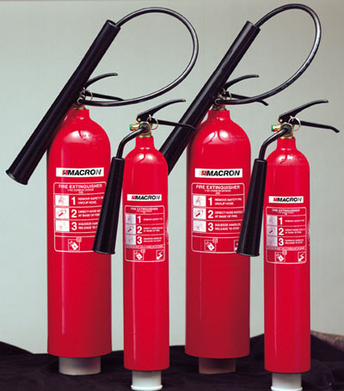
خاموش کننده گاز کربنیک
خاموش کننده محتوی دو سوم گاز CO2 که تحت فشار800 تا 900 PSI به صورت مایع بوده و به همین علت بدنه این کپسول فشار بسیار شدیدی را تحمل می کند لذاالزام قانونی وجود داردکه بدنه از جنس فولا د و بدون درز و جوشکاری باشد.
گاز CO2 به دلیل سنگین تر بودن از هوا و همچنین غیر قابل احتراق بودن در موقع اطفاء بخوبی سطح حریق راپوشانده و باسرد کردن و کاهش اکسیژن باعث خاموش شدن حریق میگردد.

Slide 67
موارد استفاده کپسولCO2
از این خاموش کننده بیشتر در محل های بسته و برای اطفاتاسیسات الکتریکی و دستگاههای حساس الکترونیکی و کامپیوترها و مراکز اسناد – کتابخانه ها و 0000 استفاده میگردد
نازل این خاموش کننده به شکل شیپور بوده وباید حتماشیپور دارای دسته باشد زیر هنگام عملیات بدنه و لوله و شیپور بسیار سرد میشوند

Slide 68
خطرات کپسول گاز کربنیک
اگر چه گاز کربنیک زیاد سمی نیست ولی بدلیل کاهش اکسیژن در فضای بسته و ایجاد مه گرفتگی میتواند در عملیات ایجاد اختلال نماید
چنانچه به هر علتی فشار داخل سیلندر افزایش یابد سوپاپ
ایمنی تعبیه شده برروی 2700PSIعمل کرده و فشار را
تخلیه مینماید
نکته مهم این سیلندر نباید در مجاورت آ فتاب و گرمای شدید و یا نقاط مرطو ب قرار گیرد

Slide 69
تست های مورد نیاز
1تستها هفتگی با مشاهده ظاهر و تکان دادن آ ن و زیر و
رو کردن میتوان به حدود سلامت سیلندر پی برد.
2 تست ماهیانه باوزن کردن چنانچه بیشتر از ده درصد وزن گاز کم شده کپسول معیوب است.
3 هر پنج سال یکبار باید تست بدنه با فشار 3375PSI
انجام شود و در کارت بازرسی و شناسنامه سیلندر درج شود

Slide 70
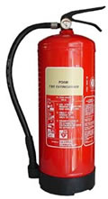
خاموش کننده نوع کفی
در این خاموش کننده ها در داخل کپسولها کف ( فوم ) وجود دارد که این کف ها ریشه پرو تئینی داشته و برای آ تشهای نوع B استفاده میشو ندعامل فشار از نوع CO2بوده که در داخل کپسول کف قرار گرفته و در موقع استفاده فشار لازم را تولید میکند.
کف که معمولا مخلوطی از گاز و هوا و مواد پرو تئینی میباشد پوششی برروی حریق ایجاد کرده و باعث خفگی حریق میگرددو علاوه بر آن از برخاستن گازهای قابل اشتعال نیز جلوگیر ی کرده و در ضمن خاصیت سرد کنندگی نیزدارد.

Slide 71
انواع کف
1 – کف شیمیائی که براثر واکنش ماده شیمیائی A که معمولا سولفات آ لو مینیم میباشد و ماده B که بیکربنات دوسود یا جوش شیرین است تولید میگرددو ماده تپبیت کننده ای بنام STABILIZER وجود دارد که باعث پایدار ی کف میگردد.
کف شیمیائی کم کم جای خود ر ا به کف مکانیکی داده است

Slide 72
کف مکانیکی
با داخل کردن هوا به داخل آ بی که مقدار کمی( شش درصد) ماده کف کننده از جنس پروتئین در آ ن حل شده این نوع کف بوجود می آ ید در حبابهای این نوع کف
فقط هوا وجود دار د
نکات مهم
به آ رامی باید از این نوع خاموش کننده استفاده گردد
آ تش های نفتی عمیق که دارای مدت طولانی سوختن هستند نسبت بالاتری از کف نیاز دار ند
از نازل مناسب تولید کف استفاده کنید

Slide 73
کف ساز الکترو نیکی
اخیرا برای اطفاء حریق از دستگاههای کف ساز الکترونیکی استفاده میگردد( در گذشته اساسا کف به نسبت تقریبی در حجمی از آ ب حل میشد .
بدلیل اشکال اساسی روشهای سابق معمولا فاقد دقت مورد
نیاز بودندبا به بازار آ مدن فلو متر میزان آ ب خر وجی از
مخزن دقیقا امکان پذیر شده است و می توان کف ر ا به
اندازه دلخواه تولید کردو محاسبه نیز توسط دستگاههای
الکترو نیکی انجام میشود

Slide 74
خاموش کنندههای ها لوژنی
دو نوع از این خاموش کننده ها عبارتند از
1-CF2CLBr دی فلورو کلرو برومو متان
2- CF3Brتری فلور برومو متان
خواص آ نها
1- تاثیرات فوق العاده با حجم کم
2- عمل کردن هماهنگ
3 – خنثی بودن از نظر شیمیائی
4 – دارای ثبات دائمی
5- مایعی نفوذ کننده میباشند
6- فاسد شدنی نیستندو به مرور زمان ازاثرات آ نها کاسته نمیشود
7- با ماده سوختنی واکنشی نشان نمیدهند

Slide 75
حداقل زمان تخلیه کپسولها
تا دوکیلو گرم و حجم سه لیتر 6ثانیه
سه تا شش کیلو گرم 6 لیتر 9 ”
شش تا ده کبلو گرم 10 لیتر 12
بالا تر از ده کیلو گرم بالاتر از ده لیتر 15 ثانیه

Slide 76
در صد تخلیه
طرح و ساخت خاموش کننده ها باید طوری باشد که درشرایط عادی در صد تخلیه از مقادیر زیر کمتر نباشد
پودر 85 درصد
آ ب – کف – گازکربنیک – هالوژنها 95 درصد

Slide 77
شناسائی نوع خاموش کننده هااز روی رنگ
CO2 رنگ بدنه سیاه
کف کرم
آ ب قرمز
پودر آ بی
هالوژن سبز

Slide 78
کد مربوط به حریق
آ ب A
کف (فوم) A-B-C
پودرشیمیائی ”““““““
پودر خشک D
پودر مرطوب F
Co2 TOTAL
هالوژن ”“““““

Slide 79
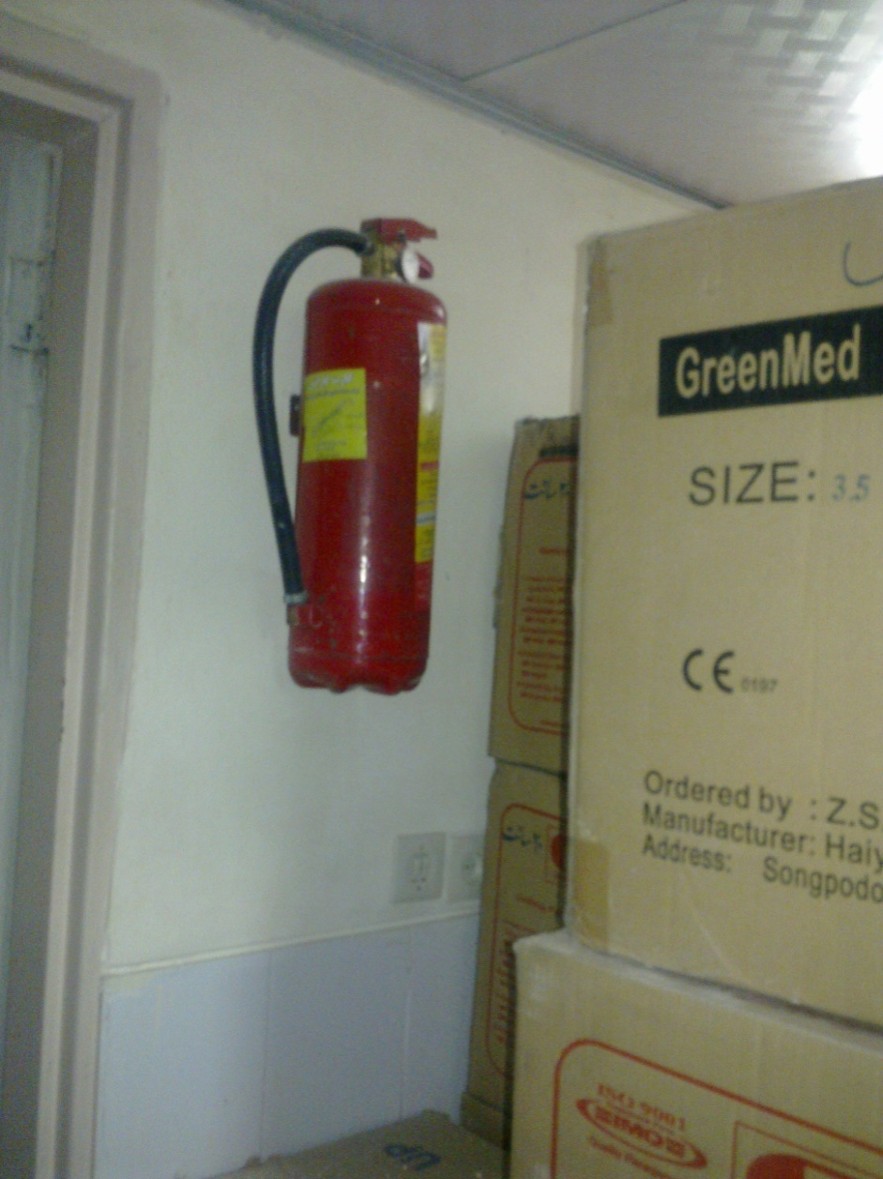
تعیین مکان مناسب جهت نصب
باید خاموش کننده حداکثر در ارتفاع یک و نیم متری سطح زمین نصب شود چنانچه وزن خاموش کننده بیشتراز هیجده کیلو گرم باشد حداکثر در ارتفاع یک متر ی نصب میشوددر مکانهائی که رفت و آ مد کودکان انجام میشود در ار تفاع پائین تر نصب میشوند
توزیع باید یکنواخت بوده ودر نزدیکی درب ورودی وخروجی باشد
در مکانی نصب شود که امکان صدمات فیزیکی به حداقل برسد
در فضای باز نباید در مقابل نور آ فتاب و بارندگی قرار بگیرند

Slide 80
روابط تعیین تعداد کپسولها
تعداد کپسول = N
مساحت سالن=M برحسب متر مربع
N=2+2/5(M-150):1000 برای مکانهای با خطر کم
N=2+5(M-100):1000 برای مکانهای با خطر متوسط
N= 2+10(M-50):1000 برای مکانهای باخطر زیاد

Slide 81
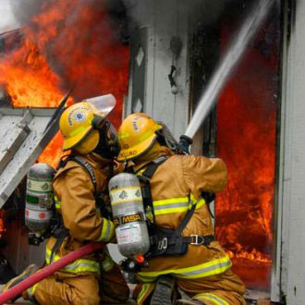
روشهای صحیح نگهداری کپسولهاواطفاء حریق موثر
1- هیچگاه هر چند حریق جزئی باشد یک کپسول را به محل حریق نبرید.
2- در صورت وجود نفرات دو تاسه نفر به آتش حمله کنند.
3- افراد حمله کننده باید طرز کار دستگاهها را آ موزش تئوری و عملی دیده باشندو هر ساله در باز آ موزی و مانور شرکت نمایند.
4- پس از مصرف دستگاه سریعا آ نرا شارژ نمائیدزیر حریق هیچگاه خبر نمی کند .

Slide 82
5-از ضربه زدن شدید به دستگاهها باید جدا خودداری شود
6- باید همیشه از آ ماده بکار بودن دستگاهها مطمئن بود.
7- دستگاهها باید در فاصله ای نسبت بهم نصب شوند که
در صورت احتیاج به آ نها فاصله پیمایش بیشتر از 30
متر نباشد.
8- ظرفیت خاموش کننده هر مکان باید مناسب با توان بدنی
اشخاص استفاده کننده باشدو سالیانه امتحانات عملی را داده باشند.

Slide 83
9- در آ تش سوزی فضای باز باید سعی نمود در صورت امکان پشت به باد با حریق مبارزه کرد و در فضای بسته.
نباید اجازه داد آ تش بین راه خروج و آ تش نشان را سد نماید که آ تش نشان در محاصره آتش قرار بگیرد.
10- باید توجه داشت در حریق جامدات معمولی پودرنمی تواند داخل تل اینگونه مواد رخنه کند لذا ضروری است بعد از فرو نشاندن آ تش با روشهای دیگر از قبیل جداسازی و سرد کردن با ادامه حریق مبارزه کرد.

Slide 84
11- در استفاده از پودر باید به صورتی عمل کرد که راندن و خفه کردن شعله تواما انجام گیرداین عمل میسر نیست مگر با تکان دادن سریع دستی که سر لوله پودر
پاش در آ ن قرار دارد به چپ و راست
12- برای اطفا ء مایعات نباید ماده اطفائی را به صورتی به مایع پاشید که فشار ماده اطفائی سبب به خارج ریختن مایع وگستر ش حریق شود
13- در حریق های روی سطوح عمودی آ تش را از پائین
به بالا خاموش می کنیم
14- در سطوح افقی از جلو خود شروع و با عقب راندن آ تش به
پیشروی خود ادامه می دهیم
15- در هر حال خونسردی خود را حفظ کنبد

Slide 85
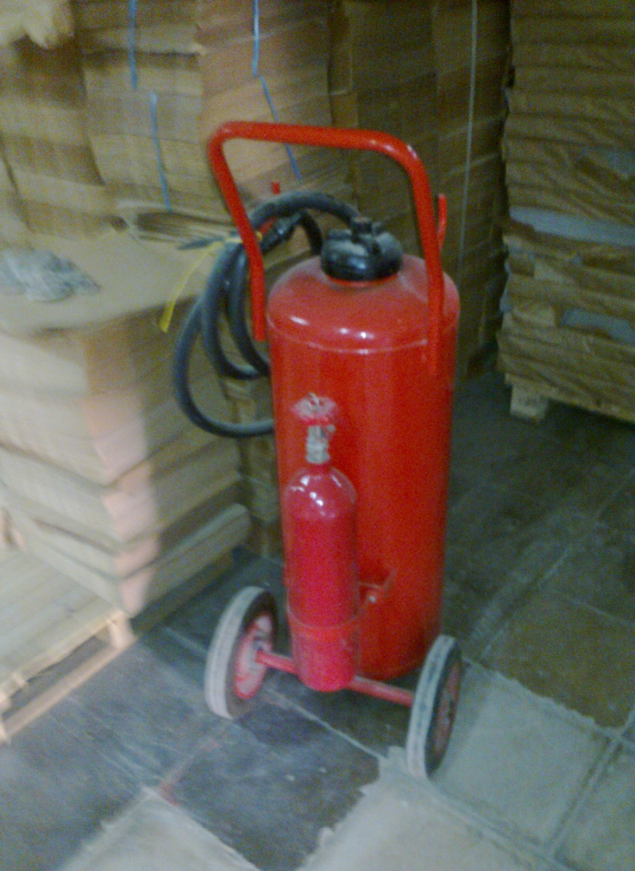
وسایل چرخدار
گروه دیگری از خاموش کننده ها که بعلت سنگینی قابل حمل بر روی عضله و استخوانبندی آ تش نشان نیستند
چرخ استفاده میکنند که برای عملیات حداقل د و نفر مورد نیاز است
ولی دستگاه اطفائی تفاوتی با کپسولها نداردو در حریق های گسترده تر نیز مورد استفاده قرار میگیرند

Slide 86
وسایل دستی ثابت
این گروه از وسایل شامل جعبه آ تش نشانی – FIRE BOX قرقره – HOSE REEL – هایدرنت ها و بالا
دهنده ها میباشد
جعبه آ تش نشانی
معمولا در ساختمانها و مراکز مختلف روی دیوار یا داخل دیوار تعبیه میگردند
طول هوز آنها طبق استاندار د ایران 20 متر و قطر 5/1
یا 5/2 اینچ است هوز روی قرقره پیچیده و نگهداری میگردد

Slide 87
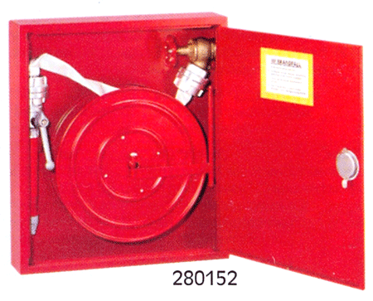
منظور از جعبه های آ تش نشانی
1- استفاده ساکنان هنگام بروز حریق
2- استفاده مامورین آ تش نشانی
مزیت
1- ارزان بودن
2- استفاده از آ ب لوله کشی که یا بصورت مجزا از آ ب
خام تامین میگردد و یا ازآ ب تصفیه شهری
3- خطر نا ک نبودن
4- در دسترس بودن و امکان پذیری آ سان
معایب
ا سنگینی و فشار زیاد آ ب که امکان بکار گیری توسط افراد ناتوان
و آ موزش ندیده مشکل است
2 – نشتی شدن و امکان ترکیدگی لوله در حالت عادی و یا خصوصا عملیاتی

Slide 88
تعداد فایر باکس ها در ساختمان
با توجه به اینکه طول هوز فایر باکس 17 تا 20متر میباشدو هر فایر باکس یک نیم دایره با شعاع 16 متر را پوشش میدهد
A= 400m2
صورتیکه ساختمانی2300 متر زیر بنا داشته باشد تعداد
6 عددفایر باکس نیاز دارد

Slide 89
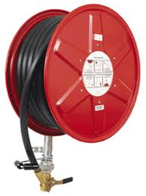
قرقره آ تش نشانی
را حتی کاربرد آ ن توسط افراد عادی و تامین آ ب با فشار معمولی از خصوصیات آ نهاست.

Slide 90
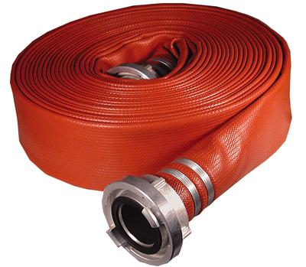

Slide 91
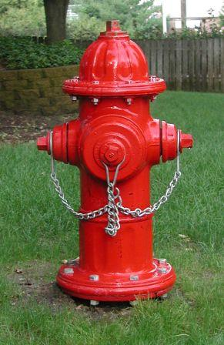
هایدرانت ها
معمولا در مراکز مختلف و کارخانجات که دارای لوله کشی آ ب آ تش نشانی هستند در فواصل مورد نیاز شاخه ای جدا وانشعابی از آ ن گرفته میشود که در زمان نیاز آ تش نشانان بتوانند از آ ب با فشار بالا استفاده نمایند
فشار مورد نیاز از منابع تامین میگردد
1- پمپ
2- مخازن مرتفع
3- مخازن تحت فشار

Slide 92


Slide 93


Slide 94


Slide 95


Slide 96


Slide 97


Slide 98


Slide 99
سيستم هاي اعلام حريق
زماني آ تش ودود وسيله اعلام خبر بود و اكنون خود تبديل به موضوع و متن پيام شده است
در روزگاران دور آتش و دود به پا مي كردند تا پيامي را برسانند و امروزه تجهيزات پيشرفته به خدمت گرفته شده است تا برپا شدن آ تش ودود اعلام شود

Slide 100
انواع سيستم هاي اعلام حريق
سيستم هاي اعلام حريق متعارف
سيستم هاي اعلام حريق آدرس پذير
سيستم هاي اعلام حريق هوشمند

Slide 101

انواع آ شكار سازها
دودي يونيزاسيون
حرارتي
شعله
مادون قرمز
ماء وراء بنفش
مركب مادون قرمز – ماء وراء بنفش

Slide 102
رتبه بندي سيستم هاي اعلام حريق
بطور كلي طراحي – اجراء و بهره برداري از سيستم هاي اعلام حريق به دو منظور حفاظت از جان افراد Life System – Life Protection –
حفاظت از اموال Property Protection صورت مي گيرد
اين سيستم هاي هشدار دهنده داراي دو منطقه Detection Zone و Alarm Zone مي باشند
و داراي انواع مختلف باسيم و بي سيم ميباشند كه انتخاب اين سيستم ها بستگي به سيستم مديريت ساختمان Building Management System (BMS) دارد

Slide 103
سيستم هاي اعلام حريق متعارف
سيستم اعلام حريق متعارف از قديمي ترين انواع سيستم هاي اعلام حريق است كه عليرغم تغييرات كيفي اندك همچنان مورد استفاده قرار مي گيرد
دراين سيستم چندين آ شكار ساز و شستي كه يك منطقه از ساختمان را پوشش مي دهند در قالب يك مدار بهم پيوسته و به تابلو كنترل مركزي متصل مي شوند بنابر اين هر مدار نماينده يك منطقه است

Slide 104
سيستم هاي اعلام حريق آدرس پذير
اصول كشف و تشخيص حريق در سيستم هاي آدرس پذير مشابه سيستم هاي متعارف است به جز اينكه در اين گونه سيستم ها هر يك از آ شكار سازهاي اتوماتيك و يا شستي ها داراي آدرس منحصر به فردي هسند كه از طريق آن تابلو كنترل مركزي قادر به شناسائي و تعيين هريك از آنهاست
مدار كشف دراين گونه سيتم ها نه بصورت شاخه اي بلكه بصورت حلقوي است كه از تابلو كنترل مركزي آغاز و به همان تابلو ختم مي شود حداكثر مساحت فضائي كه توسط يك حلقه مي تواند محافظت شود ده هزار متر مربع است
در سيستم هاي آدرس پذير نيز همچون سيستم هاي متعارف بايد دوحلقه مدار آژير در نظر گرفته شود

Slide 105
آشكار سازهاي آدرس پذير نيز مانند آشكارسازهاي متعارف حساسيت ازپيش تعيين شده كارخانه را دارند با اين تفاوت كه از مكانيزم آدرس دهي برخوردارند
تابلوهاي كنترل مركزي سيستم هاي آدرس پذير داراي نمايشگر LCD با قابليت نمايش پيام هاي كوتاه متني هستند و مي توانند هريك از آ شكار سازها و يا شستي ها را شناسائي كنند

Slide 106
سيستم هاي اعلام حريق هوشمند
در سيستم هوشمند آ شكار سازها همواره فعال و بطور پيوسته پاسخگوي سيگنالهاي ارسالي از سوي تابلو مركزي هستند و مانند سيستم هاي آدرس پذير و متعارف تنها در دو وضعيت هشدار ويا عدم هشدار قرار ندارند
آ شكار سازهاي سيستم هوشمند خود داراي ميكرو سنسوري است كه بوسيله تابلو مركزي قابل تنظيم است
در اين سيستم آشكار سازها با پايش پيوسته شرايط محيطي از نظر دود و گرما و شعله و ......اطلاعات را در اختيار تابلو كنترل مركزي قرار مي دهند و تابلو نيز براساس تنظيم هاي نرم افزاري از پيش تعيين شده واكنش مناسب را نشان مي دهد

Slide 107
اهمیت دستگاههای هشدار دهنده
اعلام بموقع و اقدام سریع می تواند در تقلیل خسارات جانی
و مالی تاثیر به سزائی دارد
متاسفانه در بعضی از ساختمانها و کارخانجات زمانی متوجه آ تش سوزی میشویم که شعله های آتش از در و پنجره بیرو ن آ مده و دود همه جارا گرفته است و را خروج ازساختمان دریک برج مسکونی بعلت حریق در
پله و آ سانسور بسته شده است زیرا در این مکانها کسی نبوده و یا در حال خواب بسر میبرده است

Slide 108
موازین استاندارد مرتبط با آ لارم
صدای آ ژیر باید در فاصله یک متری حداقل 100dB
باشد
حداقل مدت آ لارم 30 ثانیه میباشد
در ساختمانهای مسکونی حداقل صدای آ لارم باید 75dB
باشد
صدای آژیر در کارخانجات باید 5dB بیشتر از حداکثر صدای دستگاههاباشد

Slide 109
تقسیم بندی دستگاههای اعلام واطفاء
1- اعلام کننده دستی- چکش و زنگ – بصدا در آوردن زنگ که در ارتفاع 5/1 متری و حداکثر فاصله 30 متری
نصب میشوند
2- اعلام کننده های اتوماتیک
در مکانهای حساس و یا مکانهائی که افراد دائما زندگی
نمی کنند اعلام کننده های اتو ماتیک ( دتکتور نصب
می کنند
3- اعلام و اطفاء کننده های دستی و اتوماتیک

Slide 110
اجزاء تشکیل دهنده سیستم اعلام حریق اتوماتیک
1- دتکتور
2- مراکز کنترل
3- وسایل خبردهنده
DETECTOR
1 – دتکتور دودی
2- دتکتور حرارتی
3- دتکتور شعله ای
4 – دتکتور گاز یاب
5- دتکتور لیزری

Slide 111
دتکتور دودی (ذرات )
وسیله ای الکترونیکی است که در برابر کوچکترین اثر مقدماتی حریق ( دود ) عکس العمل نشان می دهد
انواع دتکتور دودی
1- دتکتور یونیزان
این دتکتور طوری طراحی شده است که می تواند حضور ذرات 01/ تا1 میکرن را به راحتی تشیخص دهد
فضای داخلی محفظه که با بیرون در ارتباط است به وسیله
یک منع رادیو اکتیو یونیزه میشود

Slide 112
دتکتور دودی نوری ( فتوالکتریک)
در محفظه این کاشف یک منبع تولید نور مرئی یالیزر وجود دارد که بطور مستقیم یا تحت زاویه90 درجه بر چشم الکترونیک ( سلول فتو الکتریک ) می تابد در صورت وجود تیرگی ناشی از وجود ذرات جریان نور کاهش پیدا نموده و باعث تحریک آ ن می گردد

Slide 113
دتکتور حرارتی ثابت
این دستگاهها وقتی بکار می افتند که حرارت معینی برای تحریک گیرنده آ ن در موقعیت کاشف ایجاد شده باشدحد
عمل این کاشف ها 135 درجه فارنهایت یا 60 درجه سانتی گراد است
حسگر کاشف ممکن است فیوزی ذوب شونده یا فیوزی مبتنی بر خاصیت ترمو کوپل باشد که با دریافت حرارت
بیشتر از مقدار تعریف شده عمل خود را آغاز می کند

Slide 114
کاشف حرارتی متغیر
هر گاه روند افزایش در جه حرارت هوای محدوده کاشف با روند قابل قبول دستگاه متناسب نباشد دستگاه عمل می کند
در این کاشف المنت های عمل کننده بر حسب سرعت تغییرات در جه حرارت 12 تا 15درجه کلوین در هر دقیقه
عمل می کنند ساختمان این دستگاه سامل یک لوله مسی یا
محفظه است که هر گاه هوای داخل لوله مسی یا محفظه
بر اثر گرما منبسط شود با بالا رفتن فشار دیافراگم قابل
انعطاف تحت فشار داخل جریان برق را بر قرار می کند

Slide 115
دتکتور شعله ای
این نوع کاشف ها به نور مرئی شعله که دارای طول موج
380 تا 760 نانو متر میباشد حساس هستند و جزء کاشف های سریع و مطمئن بحساب می آ یند
همچنین این دتکتور ها امواج نوری غیر قابل رویت مانند
UV-IR را که بوسیله شعله منتشر میشوند تشخیص داده و
فعال میشوند و لی بدلیل و جود نور خورشید در فضاهای بسته و کشیدن سیگار گاهی بطور ناخواسته فعال میشوند

Slide 116
دتکتور های گاز یاب
این نوع دتکتور ها نسبت به گاز ها حساسیت دارند که در
اثر برخور د گاز با آ نها در مدار آ نها که یک رزیستانس
الومینیومی وجود دار د خرارت ایجاد نموده و مدار را متاثر کرده و دتکتور عمل می کند

Slide 117
دتکتور های لیزری
عمل کشف در این نو ع دتکتور با هدایت دود از طریق یک سری لوله PVC که در اطراف محل زیر پوشش
نصب میشوند دود را به طرف محفظه برده و در جریا ن
اشعه لیزر قرار میگیرد

Slide 118
سیستم های اعلام واطفاء اتوماتیک
د ر بعضی از اماکن خطر ناک و حساس لازم است که علاوه بر سیستم اعلام اتوماتیک سیستم اطفاء اتوماتیک
نیز نصب شود که سیستم اسپرینکلر از این نوع سیستم هاست
سیستم اسپر ینکلر که به سیستم آ ب افشان اتوماتیک
سقفی نیز موسوم است از یک شبکه لوله کشی محاسبه
شده تشکیل شده که عمل کننده آ ن الیاژ های حساس به
حرارت میباشدو فشار آ ب توسط یک سیستم پمپاژ تامین
میگردد

Slide 119

با تشکر از توجه شما

